Slide 1

第5章 ARM接口设计技术
键盘接口
LED显示器接口
LCD显示器接口
触摸屏接口
通讯接口
中断接口
A/D和D/A转换器接口
ARM的JTAG接口

Slide 2
芯片S3C44B0X简介1
S3C44B0X是以ARM7TMDI为内核的高性能CPU，是ARM公司最早为业界普遍认可并且赢得最广泛应用的处理核。
S3C44B0X的推荐最高工作频率为66MHz，按照ARM公司提供的技术资料，ARM7类CPU的运算速度可按如下公式计算：MIPS＝0.9×MHz，由此可得出，S3C44B0X的最大运算速度大约为0.9×66MHz＝59.4MIPS。
芯片S3C44B0X具有71个通用多功能输入输出引脚，这些I/O口的应用是S3C44B0X处理器的基础应用，分别包含在如下7组端口中：
端口A：10位，输出端口
端口B：11位，输出端口
端口C：16位，输入／输出端口
端口D：8位，输入／输出端口
端口E：9位，输入／输出端口
端口F：9位，输入／输出端口
端口G：8位，输入／输出端口

Slide 3
芯片S3C44B0X简介2
每组端口都是多功能口，需要用软件对端口配置寄存器PCONn来设置满足不同的需要。
在运行程序之前必须先对每一个用到的引脚功能进行设置。如果某些引脚的复用功能没有使用，可以将该引脚设置成I/O口。
在一般的应用中：
PA：地址线。
PB：bank选择线和SDRAM的接口信号线。
PC：数据线、IIS接口或LCD数据线等。
PD：LCD的信号线。
PE：串口信号线和定时器输出。
PF：多功能I/O口。
PG：多功能I/O口。

Slide 4
S3C44B0X的片上功能
2.5V ARM7TDMI内核，带有8KB高速缓存器（SAMBAII总线体系结构）。
外部存储器控制器（FP/EDO/SDRAM控制，片选逻辑）。
LCD控制器（最大支持256色STN，LCD具有专用DMA）。
2通道通用DMA、2通道外设DMA并具有外部请求引脚。
2通道UART，带有握手协议（支持lrDA1.0，具有16-byte FIFO）和1通道SIO。
1通道多主IIC-BUS控制器。
1通道IIS-BUS控制器。
5个PWM定时器和1通道内部定时器。
看门狗定时器。
71个通用I/O口、8通道外部中断源。
功耗控制：具有普通、慢速、空闲核停止模式。
8通道10位ADC。
具有日历功能的RTC。
具有PLL的片上时钟发生器。

Slide 5
S3C44B0X特性1
（1）体系结构
集成了手持设备和通用嵌入式系统应用的解决方案。
16/32位RISC体系结构和ARM7TDMI处理器内核强大的指令体系。
Thumb代码压缩机，最大化代码密度同时保持了32位指令的性能。
基于JTAG的片上集成ICE调试支持解决方案。
32×8位硬件乘法器。
实现低功耗SAMBAII的新型总线结构。

Slide 6
S3C44B0X特性2
（2）系统（存储）管理器
支持大/小端方式。
寻址空间：每bank的寻址空间为32M字节（共256M字节）。
支持每bank可编程的8/16/32位数据总线宽度。
7个bank具有固定的bank起始地址和可编程的bank大小。
8个存储器bank。
所有的存储器bank具有可编程的操作周期。
支持外部等待信号延长总线周期。
支持掉电时DRAM/SDRAM的自刷新模式。
支持均匀/非均匀的DRAM地址。

Slide 7
S3C44B0X特性3
（3）Cache存储器和内部SRAM
一体化的8K字节Cache。
未用的Cache空间用来作为0/4/8K字节的SRAM存储空间。
支持LRU替换算法。
采用保持主存储器与Cache内容一致性的“写穿式”策略。
写存储器具有4级深度。
当Cache未命中时，采用“请求数据优先填充”技术。

Slide 8
S3C44B0X特性4
（4）时钟和电源管理
片上PLL使MCU工作时最大达到75MHz。
可以通过软件设置各功能模块的输入时钟。
电源模式：正常、慢速、空闲和停止模式。
正常模式：正常工作模式。
慢速模式：不加PLL的低时钟频率模式。
空闲模式：只停止CPU的时钟。
停止模式：停止所有的时钟。
通过EINT[7:0]或RTC报警中断从停止模式唤醒。

Slide 9
S3C44B0X特性5
（5）中断控制器
30个中断源（看门狗定时器、6个定时器、6个UART、8个外部中断、4个DMA、两个RTC、1个ADC、1个IIC、1个SIO）
采用向量化的IRQ中断模式以减少中断的延迟。
可选的电平/边沿模式触发外部中断。
电平/边沿模式具有可编程的优先级。
支持FIQ为紧急的中断请求进行服务。

Slide 10
S3C44B0X特性6
（6）定时器和PWM（脉宽调制）
5通道16位具有PWM功能的定时器，1通道16位内部定时器（可进行基于DMA或中断的操作）。
可编程的占空比周期、频率和优先级。
支持外部中断源。
能产生死区。
（7）RTC（实时时钟）
充分的时钟特性：毫秒、秒、分钟、小时、日、星期、月、年。
32.768kHz时钟。
定时警报，可用于唤醒CPU。
可产生时钟节拍中断。

Slide 11
S3C44B0X特性7
（8）通用I/O口
8个外部中断口。
71个多功能输入/输出口。
（9）UART（异步串行通信）
2通道通用UART，可进行基于DMA或中断的操作。
支持5位、6位、7位或8位串行数据传输/接收。
可编程的波特率。
支持IrDA1.0（115.2Kbps）。
支持用于测试的回馈模式。
每个通道具有两个内部32字节的FIFO分别用于输入和输出。

Slide 12
S3C44B0X特性8
（10）DMA（直接存储器操作）控制器
2通道通用DMA控制器。
2通道DMA桥（外设DMA）控制器。
支持I/O到存储器，存储器到I/O，I/O到I/O的DMA请求。
同时发生的多个DMA具有可编程的优先级顺序。
采用猝发式的传输模式以提高FPDRAM、EDODRAM和SDRAM的数据传输速率。
（11）A/D转换器
8通道的ADC。
10-bit。

Slide 13
S3C44B0X特性9
（12）LCD控制器
支持彩色/黑白/灰度LCD屏。
支持单路扫描和双路扫描。
支持虚拟显示屏功能。
系统存储器用来作为显示缓存。
用专门的DMA从系统存储器中获得图像数据。
灰度等级：16级灰度。
最多256种颜色。

Slide 14
S3C44B0X特性10
（13）看门狗定时器
16位的看门狗定时器。
在定时器溢出时发出中断请求或系统复位。
（14）IIC总线接口
1通道多主IIC总线，可进行基于中断的操作模式。
可进行串行，8位，双向数据传输，标准模式速度达到100Kb/S，快速模式达到400Kb/S。

Slide 15
S3C44B0X特性11
（15）IIS总线接口
1通道音频IIS总线接口，可进行基于DMA的操作。
串行，每通道8/16位数据传输。
（16）SIO（同步串行I/O）
1通道SIO，可进行基于DMA或中断的操作。
可编程的波特率。
支持8位串行数据的传输和接收操作。
（17）工作电压范围：内核为2.5V，I/O口为3.0V~3.6V。
（18）工作频率：最大75MHz。
（19）封装：160LQFP/160FBGA。

Slide 16
S3C44B0X微处理器引脚信号1
（1）总线控制
om[1:0] 输入：om[1:0]设置S3C44B0X在测试模式和确定nGCS0的总线宽度，逻辑电平在复位期间由这些管脚的上拉下拉电阻确定。
00:8-bit 01:16-bit 10:32-bit 11:Test mode
ADDR[24:0] 输出：地址总线，输出相应段的存储器地址.
DATA[31:0] 输入输出：数据总线,总线宽度可编程为8/16/32 位
nGCS[7:0] 输出:芯片选择,当存储器地址在相应段的地址区域时被激活.存取周期和段尺寸可编程.
nWE 输出:写允许信号,指示当前的总线周期为写周期.
nWBE[3:0] 输出: 写字节允许信号

Slide 17
S3C44B0X微处理器引脚信号2
（1）总线控制
nBE[3:0] 输出:在使用SRAM情况下字节允许信号.
nOE输出:读允许信号,指示当前的总线周期为读周期.
nXBREQ 输入: nXBREQ 总线控制请求信号，允许另一个总线控制器请求控制本地总线，nXBACK信号激活指示已经得到总线控制权。
nXBACK 输出：总线应答信号。
nWAIT 输入：nWAIT请求延长当前的总线周期，只要nWAIT为低，当前的总线周期不能完成。
ENDIAN 输入：它确定数据类型是little endian还是big endian，逻辑电平在复位期间由该管脚的上拉下拉电阻确定. 0:little endian 1:big endian

Slide 18
S3C44B0X微处理器引脚信号3
（2）DRAM/SDRAM/RAM
nRAS[1:0] 输出：行地址选通信号。
nCAS[3:0] 输出： 列地址选通信号。
nSRAS输出：SDRAM行地址选通信号。
nSCAS输出：SDRAM列地址选通信号。
nSCS[1:0] 输出：SDRAM芯片选择信号。
DQM[3:0] 输出：SDRAM数据屏蔽信号。
SCLK输出：SDRAM时钟信号。
SCKE输出：SDRAM时钟允许信号。

Slide 19
S3C44B0X微处理器引脚信号4
（3）LCD控制单元
VD[7:0]输出：LCD数据线，在驱动4位双扫描的LCD时，VD[3:0]为上部显示区数据，VD[7:4]为下部显示区数据。
VFRAME输出：LCD场信号，指示一帧的开始，在开始的第一行有效。
VM输出：VM极性变换信号，变化LCD行场扫描电压的极性，可以每帧或可编程多少个VLINE信号打开。
VLINE输出：LCD行信号，在一行数据左移进LCD驱动器后有效。
VCLK输出：LCD点时钟信号，数据在VCLK的上升沿发送，在下降沿被LCD驱动器采样。

Slide 20
S3C44B0X微处理器引脚信号5
（4）TIMER/PWM
TOUT[4:0]输出：定时器输出信号。
TCLK输入：外部时钟信号输入。
（5）中断控制单元
EINT[7:0]输入：外部中断请求信号。
（6）DMA
nXDREQ[1:0]输入：外部DMA请求信号。
nXDACK[1:0]输出：外部DMA应答信号。

Slide 21
S3C44B0X微处理器引脚信号6
（7）UART
RxD[1:0]输入：UART接收数据输入线。
TxD[1:0]输出：UART发送数据线。
nCTS[1:0]输入：UART清除发送输入信号。
nRTS[1:0]输出：UART请求发送输出信号。

Slide 22
S3C44B0X微处理器引脚信号7
（8）IIC-BUS
IICSDA输入输出：IIC总线数据线。
IICSCL输入输出：IIC总线时钟线。
IISLRCK输入输出：IIS总线通信时钟选择信号线。
IISDO输出：IIS总线串行数据输出信号。
IISDI输入：IIS总线串行数据输入信号。
IISCLK输入输出：IIS总线串行时钟。
CODECLK输出：CODEC系统时钟。

Slide 23
S3C44B0X微处理器引脚信号8
（9）SIO
SIORXD输入：SIO接收数据输入线。
SIOTXD输出：SIO发送数据线。
SIOCK输入输出：SIO时钟信号。
SIORDY输入输出：当SIO的DMA完成SIO操作时的握手信号。
（10）ADC
AIN[7:0]输入： ADC模拟信号输入
AREFT输入：ADC顶参考电压输入。
AREFB输入：ADC底参考电压输入。
AVCOM输入：ADC公共参考电压输入。
（11）通用口线
P[70:0]输入输出：通用I/O口（一些口只有输出模式）。

Slide 24
S3C44B0X微处理器引脚信号9
（12）Reset&Clock
nRESET输入：复位信号，nRESET挂起程序，放S3C44B0X进复位状态。在电源打开已经稳定时，nRESET必须保持低电平至少4个MCLK周期。
OM[3:2]输入：OM[3:2]确定时钟模式。
00 = Crystal(XTAL0,EXTAL0), PLL on ；01 = EXTCLK, PLL on ；10, 11 = Chip test mode.
EXTCLK输入：当OM[3:2]选择外部时钟时的外部时钟输入信号线，不用时必须接高（3.3V）.
XTAL0模拟输入：系统时钟内部振荡线路的晶体输入脚。不用时必须接高（3.3V）.
EXTAL0模拟输出：系统时钟内部振荡线路的晶体输出脚，它是XTAL0的反转输出信号。不用时必须悬空。
PLLCAP模拟输入：接系统时钟的环路滤波电容（700PF）。
XTAL1模拟输入：RTC时钟的晶体输入脚。
EXTAL1模拟输出：RTC时钟的晶体输出脚。它是XTAL1的反转输出信号。
CLKout输出：时钟输出信号

Slide 25
S3C44B0X微处理器引脚信号10
（13）JTAG测试逻辑
nTRST输入：TAP控制器复位信号，nTRST在TAP启动时复位TAP控制器。若使用debugger，必须连接一个10K上拉电阻，否则nTRST必须为低电平。
TMS输入：TAP控制器模式选择信号，控制TAP控制器的状态次序，必须连接一个10K上拉电阻。
TCK输入：TAP控制器时钟信号，提供JTAG逻辑的时钟信号源，必须连接一个10K上拉电阻。
TDI输入：TAP控制器数据输入信号，是测试指令和数据的串行输入脚，必须连接一个10K上拉电阻。
TDO输出：TAP控制器数据输出信号，是测试指令和数据的串行输出脚。

Slide 26
S3C44B0X微处理器引脚信号11
（14）电源
VDD：S3C44B0X内核逻辑电压（2.5V）
VSS：S3C44B0X内核逻辑地.
VDDIO：S3C44B0X I/O口电源(3.3V).
VSSIO：S3C44B0X I/O地.
RTCVDD：RTC电压(2.5V或3V,不支持3.3V).
VDDADC：ADC电压(2.5V).
VSSADC：ADC地.

Slide 27
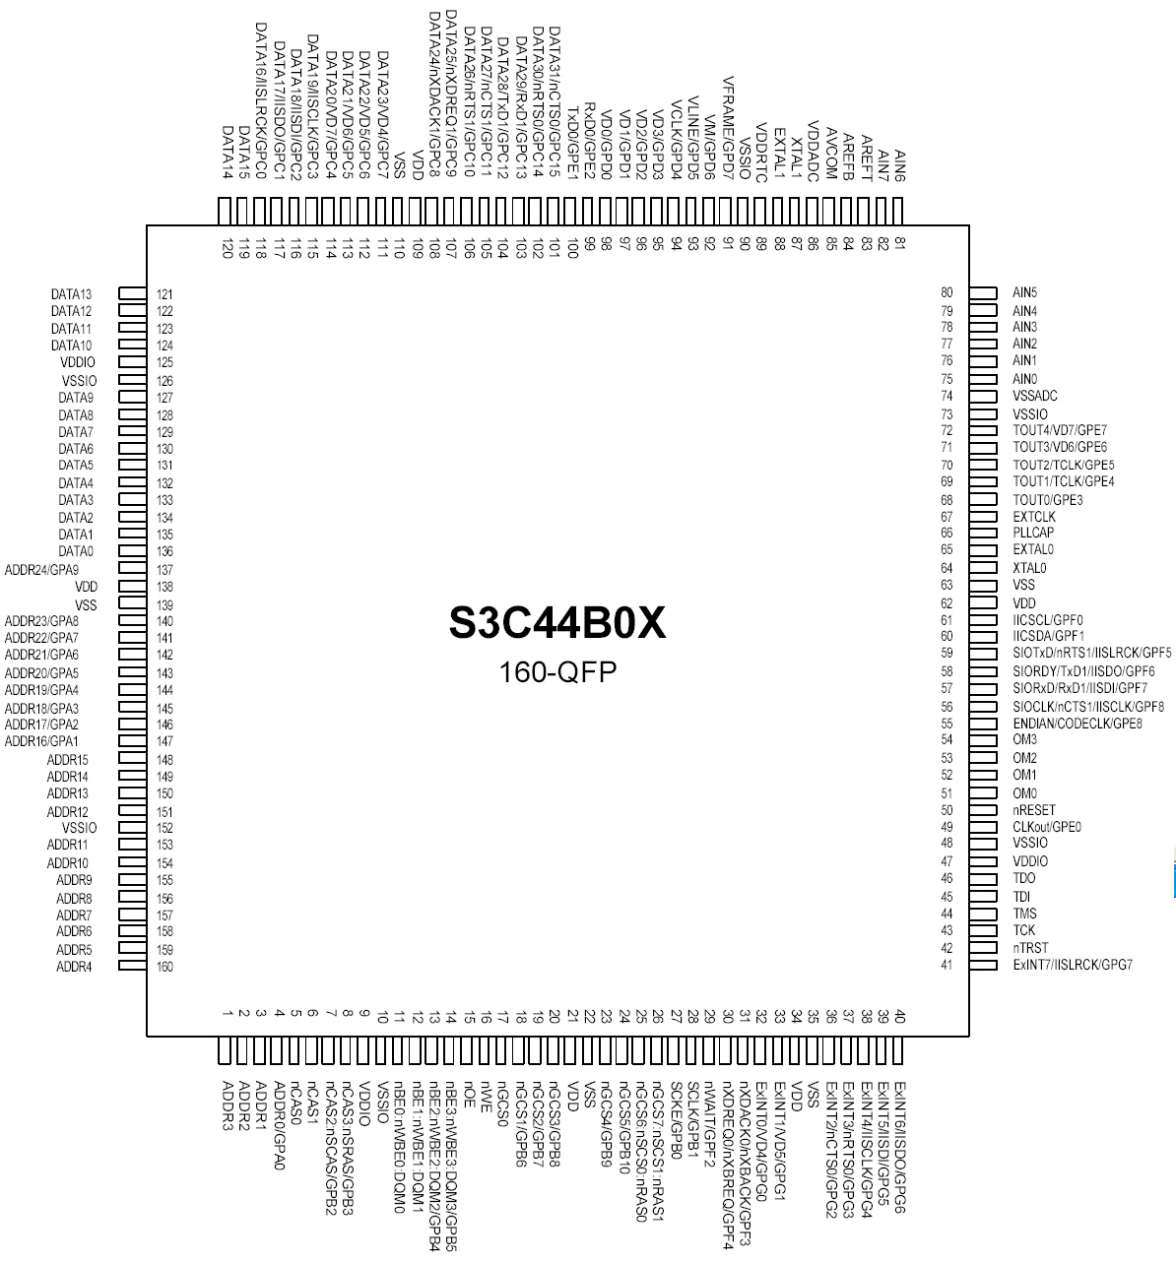
S3C44B0X微处理器引脚图
160脚
7组
14类

Slide 28
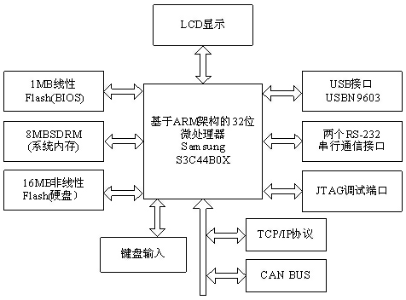
基于S3C44B0X嵌入式结构

Slide 29
键盘概述
计算机的键实际上就是开关，制造这种键的方法是多种多样的。
几种常用的按键：
（1）机械式按键
（2）电容式按键
（3）薄膜式按键
（4）霍耳效应按键

Slide 30
按键识别方法
通常采用两种方法：
（1）行扫描法，
（2）行反转法。
行扫描法：使键盘上某一行线为低电平，而其余行接高电平，然后读取列值，如果列值中有某位为低电平，则表明行列交点处的键被按下；否则扫描下一行，直到扫描完全部的行线为止。
行反转法：行线接并行口，先让它工作在输出方式下，将列线也接一个并行口，先让它工作在输入模式下。CPU通过输出端口往各行线上全部送低电平，然后读入列线的值。如果有某一键被按下，则必定会使某一列线值为0。然后，程序再对两个并行端口进行方式设置，使行线工作在输入，列线工作在输出，将刚才读的列线值从列线所接的并行端口输出，再读取行线上的输入值。

Slide 31
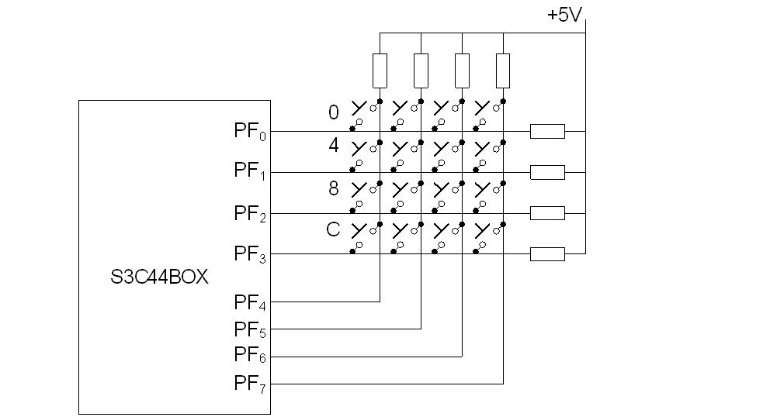
用ARM芯片实现键盘接口1
例：与4X4的矩阵键盘接口，采用节省口线的“行扫描法”方法来检测键盘，这样只需要8根口线。
选取PF口作为检测键盘用端口，设定PF0 –PF3为输出扫描码的端口，PF4--PF7为键值读入口。

Slide 32
用ARM芯片实现键盘接口2
矩阵键盘按键的识别方法，此方法分两步进行：
①识别键盘哪一行的键被按下：让所有行线均为低电平，检查各列线电平是否为低，如果有列线为低，则说明该列有键被按下，否则说明无键被按下。
②如果某列有键被按下，识别键盘哪一行的键被按下：逐行置低电平，并置其余各行为高电平，检查各列线电平的变化，如果列电平变为低电平，则可确定此行此列交叉点处按键被按下。

Slide 33
行扫描法获取键值的程序1
接口中利用了PF口的相关寄存器，PF口的寄存器有3个：PF口数据寄存器 PDATF、PF口上拉电阻寄存器 PUPF和PF口控制寄存器 PCONF。
PDATF | 位 | 描 述
PF[8:0] | [8:0] | 当端口设定为输入口时，这个寄存器的相应位就对应着引脚的状态； 当端口设定为输出口时，输出引脚的状态与该寄存器的相应位相同； 当端口设定为多功能口时，PDATF中的内容无效
PUPF | 位 | 描 述
PF[8:0] | [8:0] | 0：相应位的上拉电阻使能 1：相应位的上拉电阻禁止

Slide 34
行扫描法获取键值的程序2
PCONF | 位 | 描 述
PF0 | [1:0] | 00：输入 01：输出 10：IICSCL 11：保留
PF1 | [3:2] | 00：输入 01：输出 10：IICSDA 11：保留
PF2 | [5:4] | 00：输入 01：输出 10：nWAIT 11：保留
PF3 | [7:6] | 00：输入 01：输出 10：nXBACK 11：nXDACK0
PF4 | [9:8] | 00：输入 01：输出 10：nXBREQ 11：nXDREQ0
PF5 | [12:10] | 000：输入 001：输出 010：nRTS1 011：SIOTxD 100：IISLRCK 其他：保留
PF6 | [15:13] | 000：输入 001：输出 010：TxD1 011：SIORDY 100：IISDO 其他：保留
PF7 | [18:16] | 000：输入 001：输出 010：RxD1 011：SIORxD 100：IISDI 其他：保留
PF8 | [21:19] | 000：输入 001：输出 010：nCTS1 011：SIOCLK 100：IISCLK 其他：保留

Slide 35
行扫描法获取键值的程序3
1．寄存器设置
程序中，首先通过设置PCONF寄存器，来实现端口功能配置，然后再分别设置PDATF及PUPF寄存器。
（1）设置PCONF寄存器
由于需要设定PF0~PF3为输出口，PF4~PF7为输入口，因此，在端口工作之前设置：
rPCONF＝000 000 000 00 01 01 01 01 B＝0x55；
（2）设置PDATF寄存器
PF0~PF3作为输出口输出扫描码时，可采用如下语句：
rPDATF=0xf0; //PF0~PF3全写入0
PF4~PF7作为输入口读入键值时，采用如下语句：
Keyval=（rPDATF&0xf0）>>4;
（3）设置PUPF寄存器
设置内部上拉电阻的语句为：
rPUPF=0x00; //使能PF0~PF7的内部上拉电阻

Slide 36
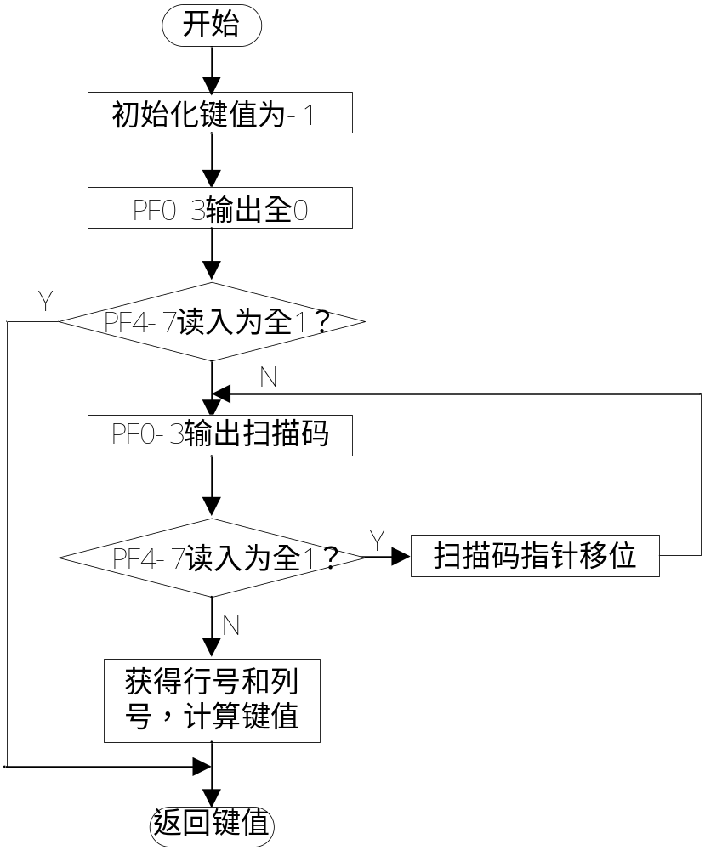
行扫描法获取键值的程序4
2．键盘扫描程序框图

Slide 37
行扫描法获取键值的程序5
3．键盘扫描程序代码
#include <string.h>
#include <stdio.h>
char ReadKeyVal(void)
{
unsigned char i,j,H_val,L_val;
char keyval= -1;
rPCONF = 0x55;
rPUPF=0x00;
rPDATF=0xf0;
if((L_val=(rPDATF&0xf0))!=0xf0)
{//有键按下
H_val=0xfe;//行值，从第0行开始判断
for(i=0;i<4;i++)

Slide 38
行扫描法获取键值的程序6
{
rPDATF=H_val;//行电平输出
for(j=0;j<100;j++);//软件延时
if((L_val=(rPDATF&0xf0))!=0xf0)
{//该行有没有键被按下
L_val=( (L_val>>4))|0xf0;//设置行值格式
Keyval =get_val(H_val)× 4 + get_val(L_val);
return keyval;
}
else
H_val = H_val <<1;//判断下一行
}
}
return keyval;
}

Slide 39
行扫描法获取键值的程序7
//get_val子函数是由扫描值、读取的列值分别得到行号、列号
//根据输入8位2进制数判断是哪一行，哪一列
char get_val(unsigned char val)
{
unsigned char i,x;
x=0;
for(i=0;i<4;i++)
{
if((~val)==1) return x;//全1返回
val = (val>>1)|0x80 ;
x = x+1 ;
}
}

Slide 40
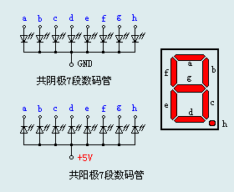
LED 概述
LED：七段发光二极管, 在专用的微型计算机系统中,特别是在嵌入式控制系统中, 应用非常普遍。它价格低廉、体积小、功耗低，可靠性好。
两种结构：共阳极和共阴极。

Slide 41
LED译码
在多个LED显示电路中，通常把阴（阳）极控制端接至一输出端口，我们称它为位控端口；
把数据显示段接至一个输出端口，我们称这个端口为段控端口。段控端口处应输出十六进制数的7段代码。
两种译码方法：
（1）采用专用芯片,可以实现对BCD码的译码,但不能对大于9的二进制数译码。
（2）软件译码法。在软件设计时,将0到F共16个数字(也可以为0到9)对应的显示代码组成一个表。

Slide 42
LED段码表
LED结构 数字显示 | 共阴极接法 |  | 共阳极接法
 | D7 D6 D5 D4 D3 D2 D1 D0 | 7段 代码 | D7 D6 D5 D4 D3 D2 D1 D0 | 7段 代码
 | DP g f e d c b a |  | DP g f e d c b a
0 | 0 0 1 1 1 1 1 1 | 3FH | 1 1 0 0 0 0 0 0 | C0H
1 | 0 0 0 0 0 1 1 0 | 06H | 1 1 1 1 1 0 0 1 | F9H
2 | 0 1 0 1 1 0 1 1 | 5BH | 1 0 1 0 0 1 0 0 | A4H
3 | 0 1 0 1 1 1 1 1 | 4FH | 1 0 1 1 0 0 0 0 | B0H
4 | 0 1 1 0 0 1 1 0 | 66H | 1 0 0 1 1 0 0 1 | 99H
5 | 0 1 1 0 1 1 0 1 | 6DH | 1 0 0 1 0 0 1 0 | 92H
6 | 0 1 1 1 1 1 0 1 | 7DH | 1 0 0 0 0 0 1 0 | 82H
7 | 0 0 0 0 0 1 1 1 | 07H | 1 1 1 1 1 0 0 0 | F8H
8 | 0 1 1 1 1 1 1 1 | 7FH | 1 0 0 0 0 0 0 0 | 80H
9 | 0 1 1 0 1 1 1 1 | 6FH | 1 0 0 1 0 0 0 0 | 90H
A | 0 1 1 1 0 1 1 1 | 77H | 1 0 0 0 1 0 0 0 | 88H
B | 0 1 1 1 1 1 0 0 | 7CH | 1 0 0 0 0 0 1 1 | 83H
C | 0 0 1 1 1 0 0 1 | 39H | 1 1 0 0 0 1 1 0 | C6H
D | 0 1 0 1 1 1 1 0 | 5EH | 1 0 1 0 0 0 0 1 | A1H
E | 0 1 1 1 1 0 0 1 | 79H | 1 0 0 0 0 1 1 0 | 86H
F | 0 1 1 1 0 0 0 1 | 71H | 1 0 0 0 1 1 1 0 | 8EH
P | 0 1 1 1 0 0 1 1 | 73H | 1 0 0 0 1 1 0 0 | 8CH

Slide 43
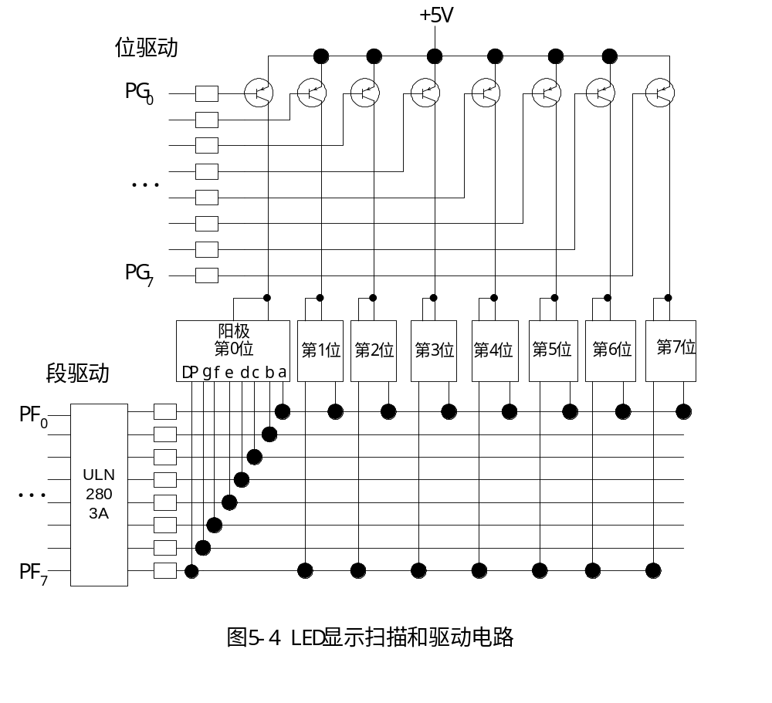
用ARM芯片实现LED显示接口1
1．接口电路

Slide 44
用ARM芯片实现LED显示接口2
2.初始化设置
（1）设置PCONF、PCONG寄存器
由于需要设定端口F、G为输出口，因此，在端口工作之前设置:
rPCONF＝ 001 001 001 01 01 01 01 01 B＝0x12555；
rPCONG＝ 01 01 01 01 01 01 01 01 B＝0x5555;
（2）设置PUPF、PUPG寄存器
设置内部上拉电阻的语句为:
rPUPF=0x00; //使能PF0-7的内部上拉电阻
rPUPG=0x00; //使能PG0-7的内部上拉电阻

Slide 45
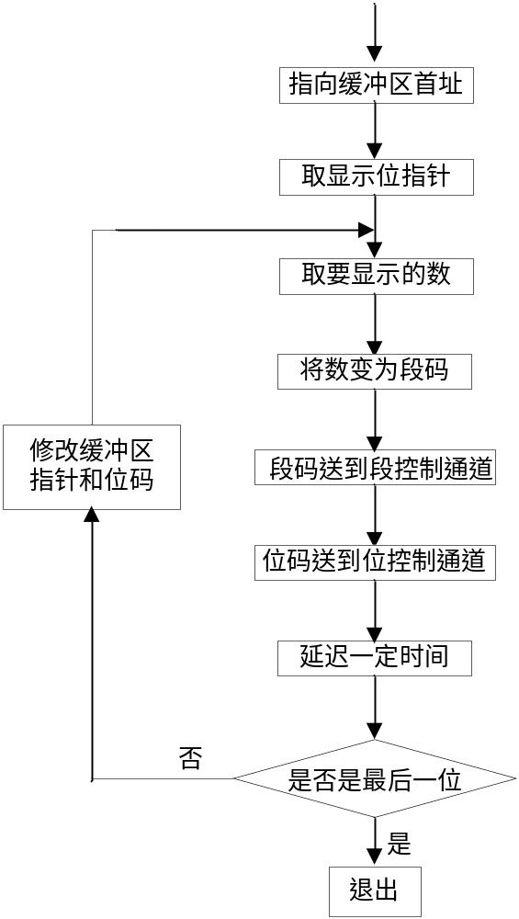
用ARM芯片实现LED显示接口3
3 ．LED显示流程图

Slide 46
用ARM芯片实现LED显示接口4
4 ．LED显示代码
在内存中开辟一个数组dis_8_num[]，用来存放将要在8个LED数码管上显示的字符。
缓冲区第1个数据送最左边的LED，下一个数据送左边的第2个LED，依次进行直到最后一个数据送最右边的LED；led_dis[]数组内放置0~f对应的7段段码表，LED为共阳极结构。
#include <string.h>
#include <stdio.h>
void DisplayLedl(unsigned char dis_8_num[])
{
unsigned char led_dis[] ={0xC0，0xF9，0xA4，0xB0,0x99，0x92，0x82，0xF8,
0x80,0x90，0x88，0x83,0xC6，0xA1，0x86，0x8E，0x8C}; //0~F及小数位段码表unsigned char i, j, D_val , B_val ;

Slide 47
用ARM芯片实现LED显示接口5
rPCONF＝ 0x12555；
rPCONG＝0x5555;
rPUPF=0x00; //使能PF0~PF7的内部上拉电阻
rPUPG=0x00; //使能PG0~PG7的内部上拉电阻
B_val = 0x80;
for(i=0;i<8;i++)
{
D_val = dis_8_num[i];
rPDATF = led_dis[x];
rPDATG = B_val;
for(j=0;j<100;j++);
B_val = B_VAL >> 1;
}
}

Slide 48
LCD显示器接口概述
液晶：一种具有规则性分子排列的有机化合物，既不是固体也不是液体，介于固态和液态之间的物质。
液晶显示是一种被动的显示，它不能发光，只能使用周围环境的光。
基本原理：通过给不同的液晶单元供电，控制其光线的通过与否，从而达到显示的目的。
三种显示方式：反射型，透射型和透反射型。
市面上出售的LCD有两种类型：
（1）带有驱动电路的LCD显示模块，这种LCD可以方便地与各种低档单片机进行接口；
（2）LCD显示屏，没有驱动电路，需要与驱动电路配合使用

Slide 49
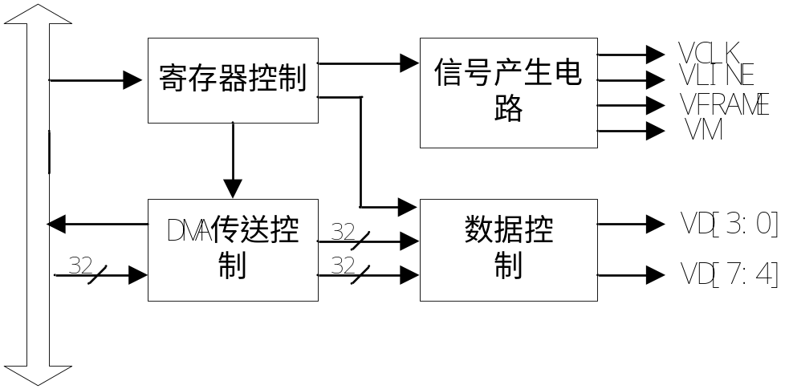
S3C44B0X内部LCD控制器
作用：把定位在系统存储器中的视频缓冲区的LCD图象数据传输到LCD驱动器，并产生必须的LCD控制信号 。
LCD控制器包含：REGBANK、LCDCDMA、VIDPRCS和TIMEGEN。
REGBANK：有18个可编程寄存器，用于配置LCD控制器。
LCDCDMA：专用DMA,可以自动地将显示数据从帧内存中传送到LCD驱动器中。
VIDPRCS ：从LCDCDMA 接收数据。
TIMEGEN：包含可编程的逻辑，支持常见的LCD驱动器所需要的不同接口时间和速率的要求。产生VFRAME, VLINE, VCLK, VM信号。
REGBANK
TIMEGEN
LCDCDMA
VIDPRCS

Slide 50
LCD控制器和LCD驱动器之间的接口信号
（1）VFRAME：帧同步信号，告诉LCD新的一帧开始。LCD控制器在一个完整帧显示完成后立即插入一个VFRAME信号，并开始新一帧的显示。
（2）VLINE：线同步脉冲信号，用于LCD驱动器将水平线（行）移位寄存器的内容传送给LCD屏显示。LCD控制器在整个水平线（整行）数据移入LCD驱动器后，插入一个VLINE信号。
（3）VCLK：像素时钟信号，由LCD控制器送出的数据在VCLK的上升沿处送出，在VCLK的下降沿处被LCD驱动器采样。
（4）VM：电压极性信号，VM信号被LCD驱动器用于改变行和列的电压极性，从而控制像素点的显示或熄灭。VM信号可以与每个帧同步，也可以与可变数量的VLINE信号同步。
（5）VD[3:0]：LCD像素点数据输出端口。
（6）VD[7:4]：LCD像素点数据输出端口。

Slide 51
LCD控制器的操作
（1）显示类型
3种：4位双扫描，4位单扫描，8位单扫描显示模式。
（2）像素点字节数据格式
在彩色模式下，1个字节8位（3位红色、3位绿色、2位蓝色）的图像数据对应于一个像素点。
（3）虚拟显示
支持硬件方式的水平或垂直滚动。如果要使屏幕滚动，显示缓冲区的大小要大于LCD显示屏的大小。
（4）查找表
查找表即调色板表，用于各种色彩选择或灰度级别选择。
在灰度模式，通过查找表可以在16级灰度中选择4种灰度。
在彩色模式，1个字节的图像数据组成是3位红色，3位绿色，2位蓝色。通过查找表，可以选择16级红色中的8种，16级绿色中的8种，16级蓝色中的4种，构成8×8×4 = 256色。
每个色彩级别由4位数据表示，因此共有16个色彩级别可供选择。

Slide 52
LCD控制参数
（1）水平扫描次数HOZVAL的计算公式：
HOZVAL=(显示宽度/VD数据线的位数)-1
其中，在彩色模式下，显示宽度 = 3×每行的像素点数目。
本例采用的LCD，HOZVAL= (320×3/8)-1个像素。
（2）垂直扫描次数LINEVAL的计算公式：
在单扫描显示类型下： LINEVAL = (显示高度)-1
在双扫描显示类型下： LINEVAL = (显示高度/2)-1
本例采用的LCD，LINEVAL=240-1个像素。
（3）像素时钟VCLK计算公式：
VCLK=MCLK / (CLKVAL×2)，单位为赫兹（Hz）
时钟变量CLKVAL的值决定了VCLK的频率，由LCD控制器向VD端口传输数据的速率，以便使VCLK的值大于数据传输的速率。
（4）数据传输速率的公式为：
数据传输速率=HS×VS×FR×MV
其中，HS是LCD的行像素值；VS是LCD的列像素值；FR是帧速率；MV是模式值，

Slide 53
LCD控制器专用寄存器
LCD控制器主要提供液晶屏显示数据的传送时钟和各种信号产生及控制功能。
LCD控制器专用寄存器主要有：
LCD控制寄存器1（LCDCON1）
LCD控制寄存器2（LCDCON2）
LCD控制寄存器3（LCDCON3）
帧缓冲区起始地址寄存器1（LCDSADDR1）
帧缓冲区起始地址寄存器2（LCDSADDR2）
帧缓冲区起始地址寄存器3（LCDSADDR3）
红色查找表寄存器（REDLUT）
绿色查找表寄存器（GREENLUT）
蓝色查找表寄存器（BLUELUT）

Slide 54
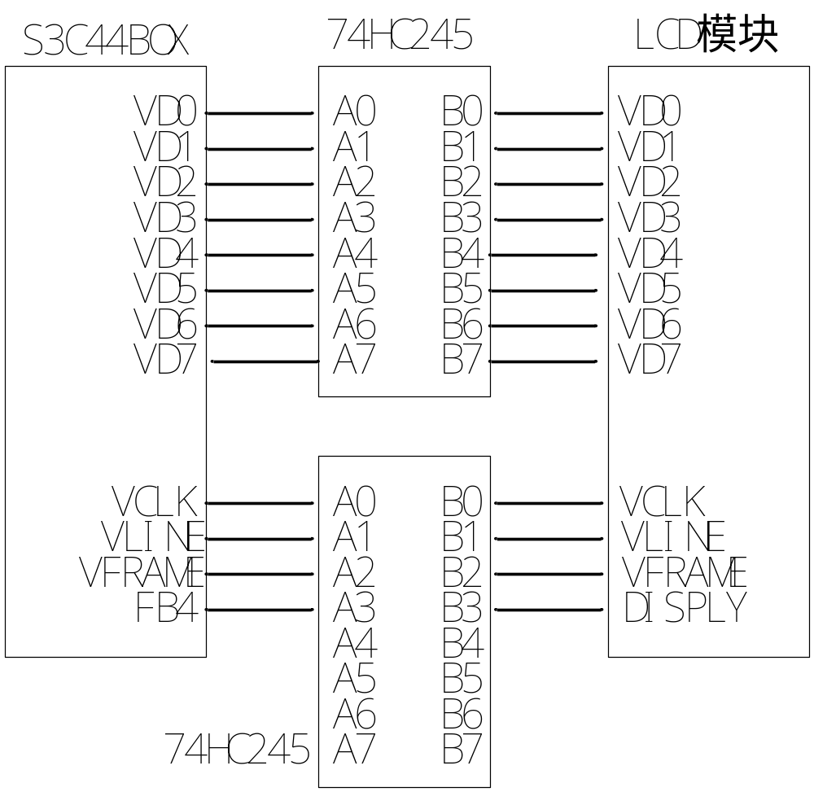
LCD应用实例-接口电路

Slide 55
I/O口LCD功能设置
通常采用S3C44B0X的PC口和PD口作为LCD驱动接口，因此需要设置PC口工作在第3功能状态和PD口工作在第2功能状态。
设置对应I/O口控制寄存器的语句：
rPCONC = 00 00 00 00 00 00 00 00 11 11 11 11 00 00 00 00B = 0x0000ff00;
rPUPC = 0x 00; //上拉使能
rPCOND= 0xaaaa;
rPUPD= 0x 00;

Slide 56
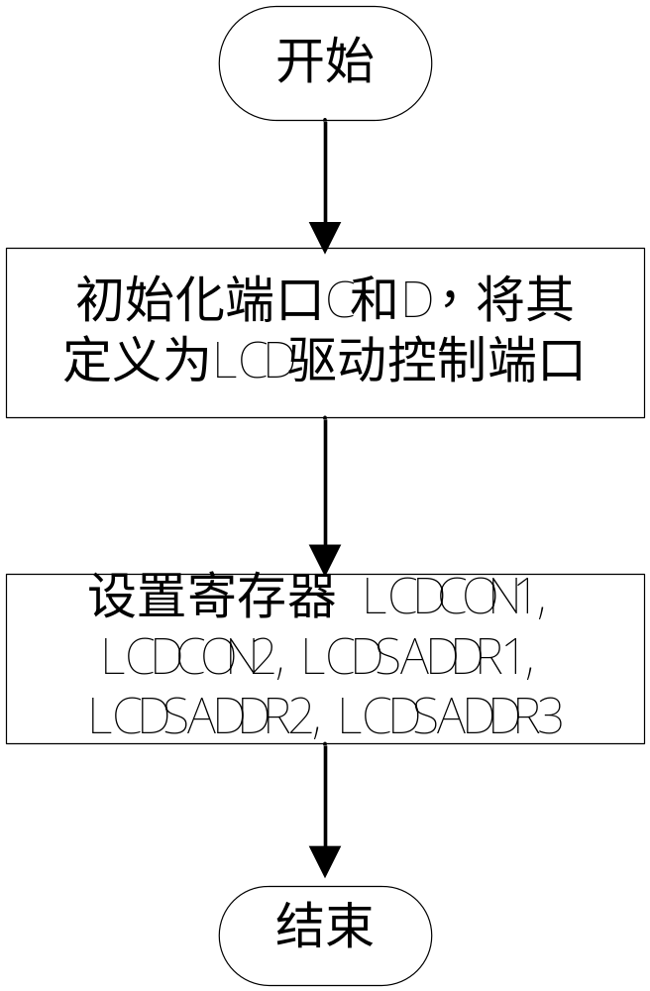
初始化流程图

Slide 57
初始化程序代码1
U32* pLCDBuffer16=(U32*)0xc000000;
U32 LCDBuffer[LCDHEIGHT][LCDWIDTH];
void LCD_Init()
{
int i;
U32 LCDBASEU,LCDBASEL,LCDBANK;
rPCONC＝00 00 00 00 00 00 00 00 11 11 11 11 00 00 00 00B = 0x0000ff00;
rPUPC = 0x 00; //上拉使能
rPCOND= 0xaaaa;
rPUPD= 0x 00;
rLCDCON1＝(0x0)|(2<<5)|(0<<7)|(0x3<<8)|(0x3<<10)|(8<<12)；
//VCLK的频率为8MHz，WLH为16个时钟；
//WDLY为16个时钟；MMODE=0；
//显示模式为8位单扫描方式，VCLK，VLINE，
//VFRAME，VD为正常极性；不启动LCD

Slide 58
初始化程序代码2
rLCDCON2＝（240-1）|（（320*3/8-1）＜＜10＝|（14<<21）;
//LINEVAL=240-1,HOZVAL = 320*3/8 –1 ,LINEBLANK=14
LCDBANK=0xc000000>>22; //((U32)LCDBuffer16)>>22;
LCDBASEU=0x0; //((U32)LCDBuffer16)&0x3fffff;
LCDBASEL=LCDBASEU+(160)*240;
rLCDSADDR1=(0x3<<27)|(LCDBANK<<21)|LCDBASEU|
((((U32)LCDBuffer16)>>1)&0x7ffffff);
// 彩色模式，LCDBANK，LCDBASEU定位显示缓冲区
rLCDSADDR2= (0<<29)|(0<<21)|LCDBASEL;
rLCDSADDR3= (320/2)|(0<<9); //PAGEWIDTH = 320/2，OFFSIZE=0
rREDLUT=0xfca86420;
rGREENLUT=0xfca86420;
rBLUELUT=0xfffffa50;
}

Slide 59
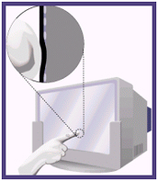
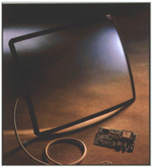
触摸屏的概念与特点
触摸屏：
从市场概念：计算机输入设备，不用学习，人人都会使用。
从技术原理角度：透明的绝对定位系统，没有光标，检测手指触摸。
特征：
透明。透明的四个特性：透明度、色彩失真度、反光性和清晰度。
绝对坐标系统，与鼠标这类相对定位系统的本质区别是一次到位的直观性。要求解决漂移现象。
检测触摸并定位。各种触摸屏技术都是依靠各自的传感器来工作的，要求解决多点触摸问题。

Slide 60
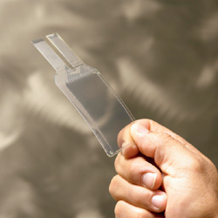


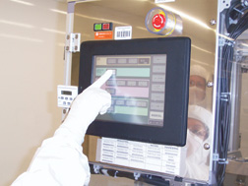
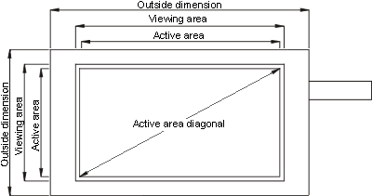
触摸屏的类型
按工作原理分为：
红外式触摸屏：价格低，外框易碎，容易产生光干扰，曲面情况下失真。
电容式触摸屏：设计理论好，图象失真问题很难得到根本解决。
电阻式触摸屏：定位准确，价格高，怕刮易损。
表面声波触摸屏：解决了以往触摸屏的各种缺陷，清晰抗暴，适于各种场合，缺憾是屏表面
的水滴、尘土会使触摸屏变得迟钝，甚至不工作。

Slide 61
各种触摸屏基本技术对比
 | 电阻式触摸屏 | 电容式触摸屏 | 红外线式触摸屏 | 表面声波式触摸屏
透光率 | 85％ | 85％ | 100％ | 92％
分辨率 | 4096＊4096 | 1024＊1024 | 977＊737 | 4096＊4096
感应轴 | X、Y | X、Y | X、Y | X、Y、Z
漂移 | 无 | 有 | 无 | 无
耐磨损失 | 好 | 好 | 很好 | 很好
响应速度 | <10ms | <3ms | <20ms | <10ms
干扰性 | 无 | 电磁干扰 | 光扰 | 无
污物影响 | 无 | 较小 | 无 | 小
稳定性 | 好 | 差 | 高 | 一般

Slide 62
电阻式触摸屏的工作原理
触摸屏组成：
触摸检测部件：安装在显示器屏幕前面，检测用户触摸位置，接受后送触摸屏控制器。
触摸屏控制器：接收触摸点检测装置信息，并将它转换成触点坐标，再送给CPU。
工作原理：
屏体部分是一块与显示器表面非常配合的多层复合薄膜。
由一层玻璃或有机玻璃作为基层，表面涂有透明的导电层（OTI，氧化铟，弱导电体，透光率为80％）。
上面再盖一层外表面硬化处理、光滑防刮的塑料层，它的内表面也涂有一层OTI，在两层导电层之间有许多细小(小于千分之一英寸)的透明隔离点把它们隔开绝缘。
当手指接触屏幕，两层OTI导电层（层间距2.5微米）出现一个接触点，因其中一面导电层接通Y轴方向的5V均匀电压场，使得侦测层的电压由零变为非零，控制器侦测到这个接通后，进行A/D转换，可得触摸点的Y轴坐标。
同理得出X轴的坐标。
电阻屏根据引出线数多少，分为四线、五线等多线电阻触摸屏。

Slide 63
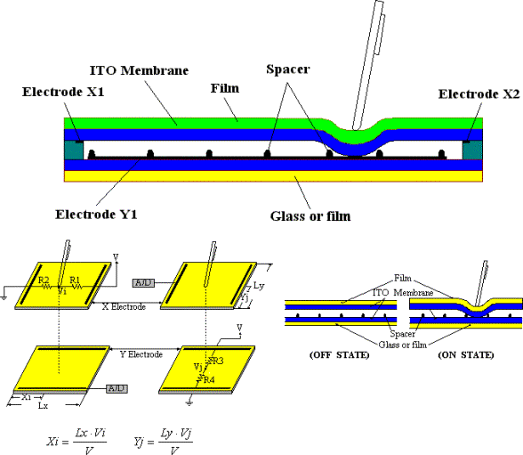
电阻式触摸屏工作原理图解

Slide 64
触摸屏的驱动芯片ADS7843
S3C44B0X通过端口G模拟串行的SIO接口与触摸屏专门的控制芯片ADS7843进行数据传输，来完成对触摸屏触摸位置坐标的读取。
ADS7843完成两件事：
（1）是完成电极电压的切换；
（2）是采集接触点处的电压值，并进行A/D转换。
ADS7843特性：
（1）可编程控制8位或者12位A/D转换模式。
（2）低导通电阻模拟开关。
（3）实现触摸屏的驱动选择控制（X、Y通道）。
（4）供电电压为2.7~5V。
（5）参考电压VREF为1V~+Vcc。
（6）转换电压的输入范围为0~VREF。
（7）最高转换速率为125kHz。

Slide 65
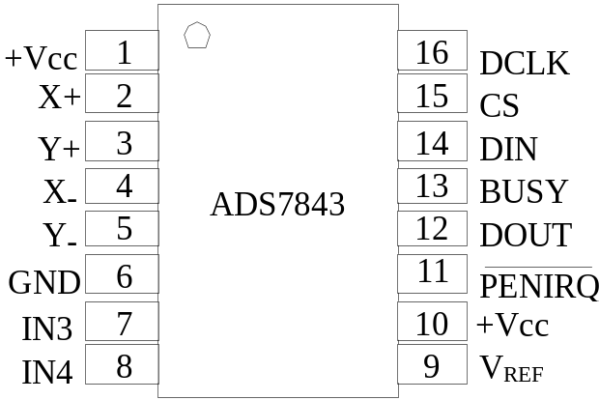
ADS7843引脚配置
引 脚 号 | 名 称 | 描 述
1，10 | +Vcc | 供电电源输入2.7~5V
2，3 | X+，Y+ | 触摸屏X+、Y+输入，接内部ADC输入通道
4，5 | X-，Y- | 触摸屏X-、Y-输入
6 | GND | 接地
7，8 | IN3，IN4 | 附属ADC输入通道
9 | V_{REF} | ADC参考电压
11 | PENIRQ | 接触中断输出，必须外接10~100kΩ电阻
12，14，16 | DOUT，DIN，DCLK | 控制字输入、A/D转换结果输出端；在时钟下降沿时输出，上升沿时输入
13 | BUSY | 忙指示输出
15 | CS | 片选

Slide 66
ADS7843的控制字
S：数据传输起始标志，必须为1。
A2~A0：通道选择。
MODE：A/D转换精度，“1”=8位，“0”=12位。
SER/DFR：参考电压输入模式，“1”=固定电压（VREF）模式，“0”=差动电压（驱动电极）模式。
PD1、PD0：省电模式，“00”=省电模式允许，在两次A/D转换之间掉电，且中断允许；“01”与“00”相同，只是不允许中断；“10”=保留；“11”=禁止省电模式。
第7位（MSB） | 第6位 | 第5位 | 第4位 | 第3位 | 第2位 | 第1位 | 第0位 (LSB)
S | A2 | A1 | A0 | MODE | SER/DFR | PD1 | PD0

Slide 67
ADS7843 A0~A2的切换作用
SER/DFR=1，固定电压（VREF）模式时，A0~A2的输入设置
A2 | A1 | A0 | X+ | Y+ | IN3 | IN4 | -IN | X开关 | Y开关 | +REF | -REF
0 | 0 | 1 | +IN |  |  |  | GND | OFF | ON | +V_{REF} | GND
1 | 0 | 1 |  | +IN |  |  | GND | ON | OFF | +V_{REF} | GND
0 | 1 | 0 |  |  | +IN |  | GND | OFF | OFF | +V_{REF} | GND
1 | 1 | 0 |  |  |  | +IN | GND | OFF | OFF | +V_{REF} | GND
SER/DFR=0，差动电压（驱动电极）模式时，A0~A2的输入设置
A2 | A1 | A0 | X+ | Y+ | IN3 | IN4 | -IN | X开关 | Y开关 | +REF | -REF
0 | 0 | 1 | +IN |  |  |  | Y- | OFF | ON | Y+ | Y-
1 | 0 | 1 |  | +IN |  |  | X- | ON | OFF | X+ | X-
0 | 1 | 0 |  |  | +IN |  | GND | OFF | OFF | +V_{REF} | GND
1 | 1 | 0 |  |  |  | +IN | GND | OFF | OFF | +V_{REF} | GND

Slide 68
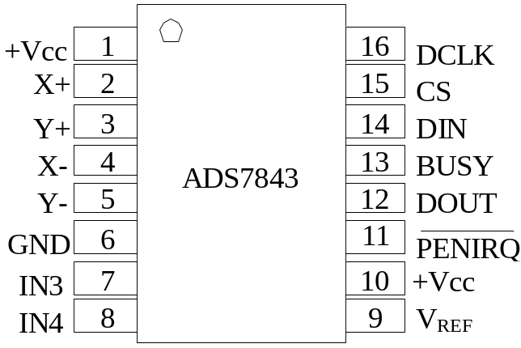
ADS7843典型接口
触摸屏在按下时分别给两组电极通电，然后将其对应位置的模拟电压信号经过A/D转换送回处理器。
S3C44B0X选取PG口与ADS7843接口，共使用PG2~PG7的6条口线，也可以选择其他的I/O口。
X+、Y+、X-、Y-引脚直接与触摸屏的相应管脚相连。
+5V
PG3
PG4
PG2
PG6
PG5
PG7
S3C44B0X

Slide 69
ADS7843寄存器参数
PCONG寄存器：
rPCONG = 0x015f
PG7 6 5 4 3 2 1 0
00 00 00 01 01 01 11 11
入 入 入 出 出 出
PENIRQ加内部上拉电阻：
rPUPG＆＝0x80

Slide 70
读取触摸点坐标程序流程
SER/DFR=1，采用固定电压模式。
首先检测PENIRQ是否为低电平，如果为低电平，则认为有接触；否则认为触摸屏没有接触。
利用软件模拟DIN、DOUT和DCLK上的3线串行传输时序，将读取的X或Y坐标数值的控制字串行送入ADS7843，然后再串行读出坐标值。
最后将X和Y轴坐标值送串口显示即可。

Slide 71
读取触摸点坐标程序
检测PENIRQ，程序如下：
#define TOUCH-MSR-Y Ox9c;
//读Y轴坐标控制字：8位A/D转换、参考电压固定模式、省电模式允许
#define TOUCH-MSR_X Oxdc;
//读x轴坐标控制字：8位A/D转换、参考电压固定模式、省电模式允许
if((rPDATG & 0x80＝＝0) //PG7，PENIRO电平为低
{
_State. Pressed= 1； //说明已经按下
temp = TOUCH_MSR_X;
_State. X = ReadTouch(temp)；
temp = TOUCH_MSR_Y;
State. Y = ReadTouch(temp)；
}

Slide 72
送控制字并读取结果子程序1
int ReadTouch(unsigned char command)
｛
unsigned char temp, i,ack,j，k;
ack=0； //PG7:PENIRQ,PG6:BUSY,PG5：DOUT,PG4：CS,PG3：DCLK,PG2：DIN
rPDATG &= Oxe7; //CS置低;DCLK置低，PG4
temp =0x80; //析取要传送的位
for(i＝0; i<8; i＋＋) //发送1个字节
｛
if(command＆temp) rPDATG|＝0x04; //将DIN置1
else rPDATG＆＝0xfb; //将DIN清0， PG2
rPDATG |= 0x08； //DCLK置高， PG3
delay(2)；
rPDATG＆= 0xf7; //清除DCLK,1位送出， PG3
delay(2)；
temp =temp>>1； //右移1位
}

Slide 73
送控制字并读取结果子程序2
while((temp= (rPDATG & 0x40) )＝＝1); //等待BUSY变低,PG6
rPDATG &= 0xdf; //DOUT清零，PG5
//开始接收数据
rPDATG|=0x08； //DCLK置高，PG3
delay(2);
rPDATG＆＝0xf7; //DCLK清零，PG3
delay(2);
for(i=0;i<7;i++) //取得前7位坐标数据（高位在前）
{
rPDATG|＝0x08; //DCLK置高，PG3
if (temp= rPDATG & 0x20) //取得DOUT上的1位数据
ack+=1;
ack=ack<<1;
delay(2);
rPDATG＆＝0xf7; //DCLK清零，PG3
delay(2);
}

Slide 74
送控制字并读取结果子程序3
rPDATG|＝0x08; //DCLK置高，PG3
if(temp=rPDATG & 0x20) //接收最后1位
ack+=1；
delay(2)；
rPDATG＆=0xf7； //DCLK清零，PG3
rPDATG|=0x10 ； //cs置高，PG4
return ack; //返回接收结果
}

Slide 75
名词解释
UART (Universal Asynchronous Receiver/Transmitter )通用异步收发器，用于控制计算机和串行设备的接口。
JTAG，它是Joint Test Action Group缩写，是IEEE的标准规范，ARM7TDMI内部提供了3个JTAG型的扫描链，可以进行调试和配置嵌入式的ICE-RT逻辑。
JTAG仿真器也称为JTAG调试器，是通过ARM芯片上的JTAG边界扫描口进行调试的设备。JTAG仿真器比较便宜，连接比较方便。它可以通过现有的JTAG边界扫描与ARM CPU核进行通信，属于完全非插入式调试。它无需目标存储器，不占用目标系统的任何端口。
PLL 是 Phase-Locked Loop（锁相环）的缩写。什么是锁相环？锁相环是指一种电路或者模块，它用于在通信的接收机中，其作用是对接收 到的信号进行处理，并从其中提取某个时钟的相位信息。或者说，对于接收到的信号，仿制一个时钟信号，使得这两个信号从某种角度来看是同步的（或者说，相干的）。

Slide 76
名词解释
IRDA1.0。为了建立一个统一的红外数据通讯的标准，1993年，由HP、COMPAQ、INTEL等二十多家公司发起成立了红外数据协会(Infrared Data Association,简称IRDA)，1993年6月28日，来自50多家企业的120多位代表出席了红外数据协会的首次会议，并就建立统一的红外通讯标准问题达成了一致。一年以后，第一个IRDA的红外数据通讯标准发布，即IRDA1.0。
IIS(Integrate Interface of Sound)接口即集成音频接口 I2C(Inter－Integrated Circuit)总线是一种由PHILIPS公司开发的两线式串行总线，用于连接微控制器及其外围设备。它能用于替代标准的并行总线，能连接的各种集成电路和功能模块。I2C是多主控总线，所以任何一个设备都能像主控器一样工作，并控制总线。总线上每一个设备都有一个独一无二的地址，根据设备它们自己的能力，它们可以作为发射器或接收器工作。多路微控制器能在同一个I2C总线上共存。

Slide 77
串行通信概述
串行通信：就是使数据一位一位地进行传输而实现的通信。
优点：传输线少、成本低。特别适合远距离传送。
缺点：速度慢。
串行数据传送模式：单工、半双工、全双工
串行通信方式：同步通信、异步通信

Slide 78
RS232简介
RS-232C标准是美国EIA(电子工业联合会）与BELL等公司一起开发的1969年公布的通信协议。它适合于数据传输速率在0～20000b/s范围内的通信。这个标准对串行通信接口的有关问题，如信号线功能、电器特性都作了明确规定。由于通行设备厂商都生产与RS-232C制式兼容的通信设备，因此，它作为一种标准，目前已在微机通信接口中广泛采用。
串行通信接口标准经过使用和发展，目前已经有几种。但都是在RS-232标准的基础上经过改进而形成的。

Slide 79

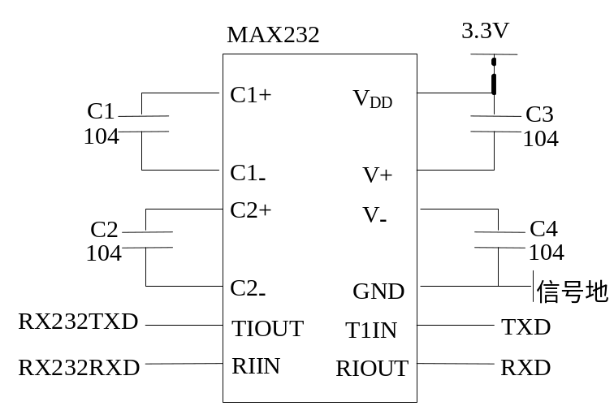
RS-232C接口规格
RS-232C所用的驱动芯片通常以±12V的电源来驱动信号线，但是实际上，因为传输线的连接状态及接收端负载阻抗的影响，均会造成电压的下降，但最低仍不得低于±5V以下。

Slide 80
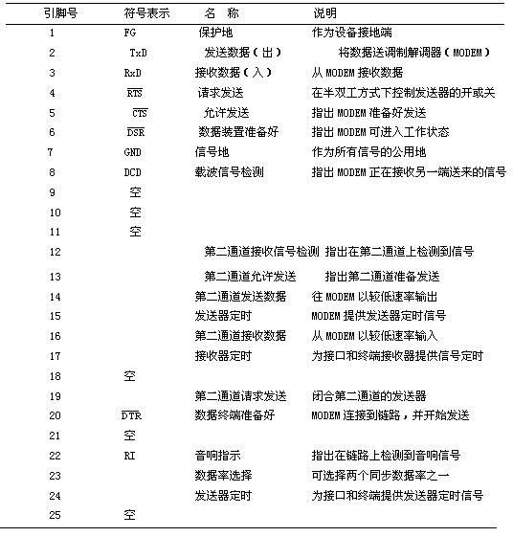
RS-232C接口信号

Slide 81
UART简介
UART是一种通用串行数据总线，用于异步通信。该总线双向通信，可以实现全双工传输和接收。在嵌入式设计中，UART用来与PC进行通信，包括与监控调试器和其它器件，如EEPROM通信。
UART首先将接收到的并行数据转换成串行数据来传输。消息帧从一个低位起始位开始，后面是7个或8个数据位，一个可用的奇偶位和一个或几个高位停止位。接收器发现开始位时它就知道数据准备发送，并尝试与发送器时钟频率同步。如果选择了奇偶，UART就在数据位后面加上奇偶位。奇偶位可用来帮助错误校验。
接收过程中，UART从消息帧中去掉起始位和结束位，对进来的字节进行奇偶校验，并将数据字节从串行转换成并行。UART也产生额外的信号来指示发送和接收的状态。例如，如果产生一个奇偶错误，UART就置位奇偶标志。
UART是计算机中串行通信端口的关键部分。在计算机中，UART相连于产生兼容RS232规范信号的电路。RS232标准定义逻辑“1”信号相对于地为3到25伏，而逻辑“0”相对于地为-3到-25伏。所以，当一个微控制器中的UART相连于PC时，它需要一个RS232驱动器来转换电平。

Slide 82
S3C44B0X内部集成的UART
两个异步串口（SIO）：每个SIO可以操作在中断模式或DMA模式。
波特率：最大为115.2kbps。
FIFO：每个SIO通道包含都有一个16字节的接收与发送FIFO缓冲区。
每个UART模块包含4个部件：
（1）波特率发生器：MCLK作为时钟源。
（2）发送器：可以产生暂停条件，暂停条件强制串口输出保持在逻辑0状态比一帧长的时间。
（3）接收器：可以检测溢出错误、奇偶错误、frame错误和暂停条件，其中每一个设置一个错误标志。
（4）控制单元：发送器和接收器包含16字节的FIFO和移位寄存器。要被发送的数据首先被写入FIFO，然后被复制到发送移位寄存器中，最后从数据输出端口（TxDn）依次被移位输出；被接收的数据也同样从数据接收端口（RxDn）依次被移位输入到移位寄存器，然后被复制到FIFO中。

Slide 83
UART操作
数据发送 ：数据发送的帧格式可编程，包含一个起始位、5~8个数据位、一个可选的奇偶位和1~2个停止位，通过线控制寄存器（UCONn）设置。能产生发送中止条件。通常在一帧传输数据完整地传输完之后，再通过这个全0状态将中止信号发送给对方。
数据接收 ：与数据发送数据格式相同，可以检测到溢出错误、奇偶校验错误、帧错误和中止状况。
自动流控制（AFC）：UART连接UART时使用，用nRTS (发送请求信号)和nCTS（清除发送信号）信号进行自动流控制。自动流控制时，nRTS由接收条件控制，发送运行由nCTS信号控制，发送时当nCTS信号有效时（意味着对方的UART准备好接收数据），发送器传输数据到FIFO中。在接收数据时，当FIFO有多于两个字节的空间时，nRTS激活（指示接收FIFO准备好接收数据），FIFO剩余空间在一个字节以下时必须将nRTS清0，说明“不能再接收”。
非自动流控制：UART连接MODEM时使用，通过软件控制nRTS和nCTS。
调制解调器接口：用nRTS、nCTS、nDSR、nDTR、DCD和nRI信号。AFC不支持RS-232C接口。

Slide 84
错误状态描述
① 溢出错误：新的数据已经覆盖了旧的数据，因为旧的数据没有及时被读入。
② 奇偶校验错误：接收器检测到了意料之外的奇偶校验结果。
③ 帧错误：接收到的数据没有有效的停止位。
④ 中止状况：RxDn的输入被保持为0状态的时间超过了一个帧传输的时间。
⑤接收超时：在FIFO模式下，接收FIFO不应为空，但当接收器在3个字时间内都没有接收到任何数据时，就认为发生了接收超时状况。

Slide 85
中断/DMA请求产生器
每个UART都有7个状态信号：
接收FIFO/缓冲区数据准备好
发送FIFO／缓冲区空
发送移位寄存器空
溢出错误
奇偶校验错误
帧错误
中止
接收中断：当接收器要将接收移位寄存器的数据送到接收FIFO,会激活接收FIFO满状态信号，如果是中断模式，会引发中断。
发送中断：当发送器从发送FIFO中取出数据送到发送移位寄存器，那么FIFO空状态信号将会被激活。如果是中断模式，会引发中断。
如果接收/发送是DMA模式，“接收FIFO满”和“发送FIFO空”状态同样可以产生DMA请求信号。

Slide 86
与FIFO有关的中断
类型
FIFO类型
非FIFO模式
Rx
中断
每当接收数据达到接收FIFO触发的水平，就产生接收中断；如果FIFO非空且连续3个字时间没有接收到任何数据，就产生超时中断；
每当接收数据满，接收移位寄存器将产生一个中断；
Tx
中断
每当发送数据达到发送FIFO触发的水平，就产生发送中断；
每当发送数据空，发送保持寄存器将产生一个中断；
错误中断
帧错误、奇偶校验错误和被检测到并按字节接收的中止信号，都将产生错误中断；当达到接收FIFO的顶部，就会产生溢出错误中断；
所有错误都会立即产生一个错误中断。但两个错误同时发生，只有一个中断会产生；

Slide 87

波特率发生器
波特率发生器：为传输提供串行移位时钟。
波特率发生器以MCLK作为时钟源。
波特率时钟：由对时钟源16分频及波特率除数寄存器（UBRDIVn）指定的16位除数决定。
UBRDIVn值计算公式：
UBRDIVn=(取整)(MCLK/(波特率×16))-1
除数的范围：1~
例如：如果波特率为115200b/s，且系统主频（MCLK）为40MHz，则UBRDIVn的值为：
UBRDIVn =(取整)(40000000/(115200×16)+0.5)-1=22-1= 21

Slide 88
回送模式与红外通信模式
（1）回送模式：一个测试模式。
在这种模式下，发送出的数据会立即被接收。
这一特性用于校验运行处理器内部发送和接收通道的功能。
这种模式可以通过设置UART控制寄存器(UCONn)中的回送位来实现。
（2）红外通信模式：S3C44BOX的UART模块支持红外线（IR)发送和接收。
可以通过设置UART控制寄存器(UCONn)中的红外模式位来选择这一模式。

Slide 89
UART线控制寄存器
作用：规定传输帧的格式。
线控制寄存器0（ULCON0）地址0x01D00000，可读写，初始值为0x00。
线控制寄存器1（ULCON1）地址0x01D04000，可读写，初始值为0x00。
ULCONn
位
描述
初始值
保留
[7]
0
红外线模式
[6]
该位确定是否使用红外通信模式
0：正常模式 1：红外收发模式
0
奇偶校验模式
[5：3]
该位确定奇偶如何产生和校验
0xx:无校验位 100：奇校验 101：偶校验
110：校验位强制/检测置1 111：校验位强制/检测置0
000
停止位的数量
[2]
该位确定停止位的个数，0：1位停止位 1：2位停止位
0
数据位长度
[1：0]
该位确定数据位的个数
00：5位 01：6位 10：7位 11：8位
00

Slide 90
UART控制寄存器
作用：确定发送/接收的控制参数。
UCONn
位
描述
初始值
发送中断类型
[9]
发送中断请求类型
0：脉冲（在发送缓冲区变空时立即引发中断）
1：电平（在发送缓冲区为空时引发中断）
0
接收中断类型
[8]
接收中断请求类型
0：脉冲（接收缓冲区接收到数据时立即引发中断）
1：电平（接收缓冲区正在接收数据时引发中断）
0
接收超时中断使能
[7]
在UART的FIFO使能的情况下，使能／禁止接收超时中断
0：禁止 1：使能
0
接收错误状态中断使能
[6]
使能UART在接收操作中发生错误时的错误中断响应
0：不产生错误状态中断 1：产生错误状态中断
0
回送模式
[5]
该位使UART自动进入回送模式
0：正常操作 1：回送模式
0
发送中止信号
[4]
该位将引发UART在一帧时间内发送中止信号， 该信号发送 完后，该位自动被清除
0：正常操作 1：发送中止信号
0
发送模式
[3：2]
这2位决定当前哪个功能项能够向UART发送保持寄存器写入发送数据
00:禁止 01:中断请求或轮流检测模式
10: BDMAO请求（仅对UARTO）
11: BDMAI请求（仅对UART1）
00
接收模式
[1：0]
这2位决定当前哪个功能项能够从UART接收保持寄存器中读出接收数据 00:禁止
01：中断请求或轮流检测模式 IO:BDMAO请求（仅对UARTO） 11:BDMAl请求（仅对UART1）
00

Slide 91
FIFO控制寄存器
作用：确定发送/接收FIFO的控制参数。
UFCON0地址为0x01D00008，可读写，初始值为0x00。
UFCON1地址为0x01D04008，可读写，初始值为0x00。
UFCONn
位
描述
初始值
发送FIFO的触发电平
[7：6]
这两位确定发送FIFO的触发条件 00：空
01：4字节 10 ：8字节 11 ：12字节
00
接收FIFO的触发电平
[5：4]
这两位确定接收FIFO的触发条件 00 ：4字节
01：8字节 10： 12字节 11：16字节
00
保留
3
0
发送FIFO复位
2
该位在FIFO复位后自动清除
0 ：正常 1：发送FIFO复位
0
接收FIFO复位
1
该位在FIFO复位后自动清除
0 ：正常 1：接收FIFO复位
0
FIFO使能
0
0 ：禁止 FIFO 1 ：FIFO 使能
0

Slide 92
Modem控制寄存器
作用：确定自动流控制和RTS设置。
UMCON0地址为0x01D0000C，可读写，初始值为0x00。
UMCON1地址为0x01D0400C，可读写，初始值为0x00。
UMCONn
位
描述
初始值
保留
[7：5]
这3位必须为 0
000
自动流控制
4
AFC是否允许
0 ：禁止 1 ：使能
0
保留
[3：1]
这3位必须为 0
000
请求发送
0
如果AFC允许,该位忽略；如果AFC禁止，必须由软件来控制nRTS。
0 ： 高电平（不激活 nRTS） 1 ： 低电平（激活 nRTS）
0

Slide 93
发送/接收状态寄存器
作用：提供发送接收状态。
UTSTAT0地址为0x01D00010，可读，初始值为0x06。
UTSTAT1地址为0x01D04010，可读，初始值为0x06。
UTRSTATn
位
描述
初始状态
发送移位寄存器为空
[2]
当发送移位寄存器中不包含有效数据或移位寄存器为空，该位自动被置位。0：非空
1：发送保持和移位寄存器为空
1
发送缓冲器为空
[1]
当发送缓冲区寄存器中不包含有效数据，这一位将自动被置位 0：缓冲区寄存器非空 1：空
如果使用了FIFO,则用户不用检测这个位，而应当检测UFSTAT中发送FIFO计数器位和FIFO满位
1
接收缓冲器数据准备好
[0]
当接收缓冲器寄存器中包含了有效数据，这一位将自动被置位
0：完全为空 1：缓冲区寄存器中包含有效数据
如果使用了FIFO则用户不用检测这个位，而应当检测UFSTAT中接收FIFO计数器位
0

Slide 94
UART错误状态寄存器
作用：提供各种接收过程中的错误情况。
UERSTAT0地址为0x01D00014，可读，初始值为0x00。
UERSTAT1地址为0x01D04014，可读，初始值为0x00。
UERSTATn
位
描述
初始值
间隔中断
[3]
如果接收到某个中止信号，该位将自动置1
0：未接收到中止信号 1：接收到中止信号
0
数据帧错误
[2]
如果在接收操作中发生了帧错误，该位将自动置1
0：接收中没有发生帧错误 1：帧错误
0
奇偶错误
[1]
如果在接收操作中发生了奇偶校验错误，该位将自动置1
1：奇偶校验错误 0：接收中没有发生奇偶校验错误
0
Overrun错误
[0]
如果在接收操作中发生了溢出错误，该位将自动置1 0:接收中没有发生溢出错误 1 ：溢出错误
0

Slide 95
UART的FIFO状态寄存器
作用：提供FIFO发送、接受、计数器的状态。
UFSTAT0地址为0x01D00018，可读，初始值为0x00。
UFSTAT1地址为0x01D04018，可读，初始值为0x00。
UFSTATn
位
描述
初始值
保留
[15：10]
000000
发送FIFO满
9
当发送 FIFO满时该位为1
0 ： 0字节≤发送 FIFO 的数据个数 ≤15字节 1 ：满
0
接收FIFO满
8
当FIFO将要满时，该位为1
0 ： 0字节≤接收 FIFO 数据个数 ≤15字节 1 ：满
0
发送FIFO计数器
[7：4]
发送FIFO里的数据数量
0000
接收FIFO计数器
[3：0]
接收 FIFO里的数据数量
0000

Slide 96
其他寄存器地址
（1）Modem状态寄存器
UMSTAT0地址为0x01D0001C，可读，初始值为0x00。
UMSTAT1地址为0x01D0401C，可读，初始值为0x00。
（2）UART发送/接收保持（缓冲区）寄存器
UTXH0地址在小模式下为0x01D00020，在大模式下为0x01D00023，可写， 初始值可编程。
UTXH1地址在小模式下为0x01D04020，在大模式下为0x01D04023，可写， 初始值可编程。
（3）UART波特率除数寄存器
UBRDIV0地址为0x01D00028，可读写，初始值可编程。
UBRDIV1地址为0x01D04028，可读写，初始值可编程。

Slide 97
S3C44B0X的UART 的应用1
1.电路接口和I/O口设置
S3C44BOX的串行应用接口电路中的PC12,PC13,PE1, PE2是多功能I/O口，因此，在编写串口数据收发程序之前，首先需要对PC口和PE口的工作模式进行设置。
Rpconc = Ox0f000000|rPCONC;
rPUPC = 0x3000; //设置内部上拉
rPCONE = (rPCONE & Oxfc3)|Oxeb;
rPUPE = 0x6;

Slide 98
S3C44B0X的UART 的应用2
2.UART初始化
对UART口的可配置参数进行初始化，使其能够按照所要求的通讯方式进行通讯。
对UART口进行初始化的设置程序见教材P186。
3.字符发送程序Uart_SendByte()
见教材P187。
4.字符接收程序Uart_GetByte()
见教材P187。

Slide 99
USB接口概述
USB：通用串行总线，由Compaq、HP、Intel、Lucent、Microsoft、NEC和Philips 7家公司联合推出。
USB总线是一种连接外围设备的机外总线，最多可连接127个设备。
USB总线性能特点：
即插即用。
每个USB系统中有个主机，采用“级联”方式USB总线可连接多个外部设备。
适用于带宽范围在几千位/秒（Kb/s）~几百兆位l秒（Mb/s）的设备。
低成本的电缆和连接器。
USB具有错误检测和处理机制，可识别设备的错误。
较低的协议开销带来了高的总线性能，且适合于低成本外设的开发。
支持主机与设备之间的多数据流和多消息流传输，且支持同步和异步传输类型。

Slide 100
USB系统组成
3部分组成：USB主机、USB设备和USB互连。
USB主机：在任一USB系统中只有一个主机，到主计算机系统的USB接口被称作主控制器。
USB设备：分为Hub（集线器）和Function（功能）两大类。Hub提供到USB的附加连接点，功能为主机系统提供附加的性能，就是可发送和接收USB数据的、可实现某种功能的USB设备。
USB互连：USB互连指的是USB设备与主机的连接和通信方式，它包括总线拓扑结构、内层关系、数据流模型和USB调度表。
USB总线用来连接各USB设备和USB主机 。

Slide 101
USB的物理接口
4根导线：一对标准尺寸的双绞信号线和一对标准尺寸的电源线。
3种数据传输率：
高速信令位传输率为480Mbs；
全速信令位传输率为12Mbs;
低速信令位传输率为1.5Mb/s。
USB2.0支持在主控制器与Hub之间用高速传输全速和低速数据。
Hub与设备之间以全速或低速传输数据。
这种支持能力可以将全速设备和低速设备对高速设备可用带宽的影响减到最小。

Slide 102
USB的总线协议
USB是一种查询总线，由主控制器启动所有的数据传输。
USB上所挂连的外设通过由主机调度的协议、基于令牌的协议来共享USB带宽。
总线事务涉及3个包的传输 ：
令牌包
数据包
握手包
主控制器和Hub之间的某些总线事务涉及4个包的传输，这些类型的事务用来管理主机与全/低速设备之间的数据传输。
主机与设备端点之间的USB数据传输模型被称作管道，管道有两种类型：流、消息。消息数据具有USB定义的结构，而流数据没有。

Slide 103
以太网接口概述
特点：灵活、相对简单、易于实现。
以太网主要有3种局域网技术:
（1）以太网/IEEE 802.3：采用同轴电缆作为网络介质，传输速率达到10 Mbps。
（2）100 Mbps以太网：又称快速以太网，采用双绞线作为网络介质，传输速率达到100 Mbps。
（3）1000 Mbps以太网：又称为千兆以太网，采用光缆或双绞线作为网络介质，传输速率达到1000 Mbps(1 Gbps)。

Slide 104
以太网工作原理
以太网是一种基带局域网技术。
以太网/IEEE 802.3使用专门的网络接口卡实现，使用收发器与网络媒体进行连接。
采用广播机制，所有与网络连接的工作站都可以看到网络上传递的数据。它们通过查看包含在帧中的目标地址，确定是否进行接收或放弃。如果确定数据是发给自己的，工作站就会接收数据并传递给高层协议进行处理。
以太网采用载波多路访问和碰撞检测 （CSMA/CD）介质访问技术，任何工作站都可以在任何时间访问网络。在发送数据之前，工作站首先需要侦听网络是否空闲，如果网络上没有任何数据传送，工作站就会把所要发送的信息投放到网络当中；否则，工作站只能等待网络下一次出现空闲的时候再进行数据发送。

Slide 105
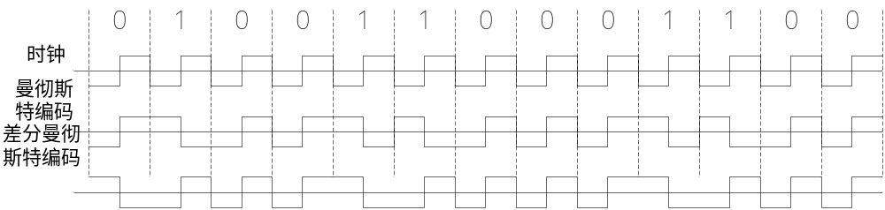
以太网的传输编码
曼彻斯特编码：对应于每一数据位的中间位置都有一个跳变，用跳变的相位表示数字“0”和“1”，正跳变表示数字“0”，负跳变表示数字“1”，它也称为相位跳变。
差分曼彻斯特编码：在每一个数据位的中间有一个跳变，但它只用来生成同步时钟信号，不用跳变的相位表示数字“0”和“1”，而是用每位开始有无跳变来表示数字“0”和“1”，若每位开始有跳变表示数字“0”，若每位开始无跳变表示数字“1”。

Slide 106
以太网帧格式
（1）同步位PR：收发双方的时钟同步，7字节AAH。
（2）分隔位SD：表示下面跟着的是正式数据， 1字节ABH。
（3）目的地址（DA）：媒体访问控制地址（MAC），表明该帧传输给哪个网卡。前3个字节标识网络硬件制造商，后3个字节由制造商确保地址惟一。6个字节FF广播地址。
（4）源地址（SA）：表明该帧数据是哪个网卡发送的。
（5）类型/长度（TYPELENGTH）：表明该帧的数据是什么类型的数据。如：0800h为IP包，0806h为ARP包，814Ch是SNMP包，8137h为IPX/SPX包，小于0600h的值表示数据包的长度。
（6）数据段：不超过1500字节（以太网最大长度不能超过1514字节，14字节为目的、源地址和类型）。
（7）填充位PAD：以太网帧传输的数据包最小不能小于60字节，除去目的地址、源地址和类型字段共14字节，至少还必须传输46字节的数据，数据不足时，后面补0…。
（8）循环冗余校验位FCS：以太网自动生成。
字段
同步位
分隔位
目的地址
源地址
类型／长度
数据段
填充位
FCS
长度
56
8
48
48
16
46～1 500
X
32

Slide 107
以太网数据发送
在以太网帧中，同步位、分隔位、填充位和校验位字段由以太网控制器自动产生的。
数据通信时，只关心：目的地址、源地址、类型和数据4个字段的内容。
数据位的传输：由低位开始。
编码：传输的位流使用曼彻斯特编码。
以太网的冲突退避算法由硬件自动执行。
以太网卡可以接收3种地址的数据，
（1）广播地址。
（2）多播地址（在嵌入式的环境中一般不用）。
（3）自已的地址。
以太网帧分为两个部分：
（1）帧头：包括目的地址、源地址和类型字段。
（2）数据：即数据段。

Slide 108
以太网帧头--结构体定义
// 以太网帧头
typedef struct{
BYTE dest[MACLEN]； //目标MAC地址
BYTE srce[MACLEN]； //源MAC地址
WORD ptype； //协议类型和长度
}ETHERHDR；
// 以太网硬件接收帧的最大长度，包括校验和CRC在内
#define MAXFRAMEC 1518 //最大帧长度(包括CRC)
#define MINFRAMEC 64 //最小帧长度(包括CRC)
//高层驱动采用的帧长度，减去了校验和CRC的长度
#define MAXFRAME 1514 //最大帧长度(不包括CRC)
#define MINFRAME 60 //最小帧长度(不包括CRC)

Slide 109
以太网帧--结构体定义
//以太网帧；数据段的长度为帧长度减去帧头和校验和的长度
#define ETHERMTU(MAXFRAME-sizeof(ETHERHDR)) //数据长度
typedef struct{
ETHERHDR h； //帧头
BYTE data[ETHERMTU]； //数据
LWORD crc； //CRC
}ETHERFRAME；

Slide 110
以太网控制器RTL8019
RTL8019：高度集成的以太网控制器，即插即用，与NE2000兼容。
输入/输出地址：32个，地址偏移量为00h~lFh。
RTL8019内部寄存器分页，每个寄存器都是8位。
在不同的页面下，同一个端口对应不同的寄存器。
页面的选择通过CR寄存器的第6位和第7位来选择。
数据读写端口地址：10h~17h的8个地址，只用其中的一个地址即可。
复位端口地址：18h~1Fh的8个地址，只用其中的一个即可。
注意：只有18h、1Ah、1Ch、1Eh这几个复位端口是有效的，其他不要使用，因为有些兼容卡不支持19h、1Bh、1Dh等奇数地址的复位。

Slide 111
RTL8019的寄存器结构
地址 | Page0 |  | Page1 | Page2 | Page3
 | R | W | R/W | R | R | R/W
00 | CR | CR | CR | CR | CR | CR
01 | CLDA0 | PSTART | PAR0 | PSTART | 9346CR | 9346CR
02 | CLDA1 | PSTOP | PAR1 | PSTOP | BPAGE | BPATGE
03 | BNRY | BNRY | PAR2 |  | CONFIG0
04 | TSR | TSR | PAR3 | TPSR | CONFIG1 | CONFIG1
05 | NCR | TBCR0 | PAR4 |  | CONFIG2 | CONFIG2
06 | FIFO | TBCR1 | PAR5 |  | CONFIG3 | CONFIG3
07 | ISR | ISR | CURR |  |  | TEST
08 | CRDA0 | RSAR0 | MAR0 |  | CSNSAV
09 | CRDA1 | RSAR1 | MAR1 |  |  | HLTCLK
0x0A | 8019ID0 | RBCR0 | MAR2
0x0B | 8019ID1 | RBCR1 | MAR3 |  | INTR
0x0C | RSR | RSR | MAR4 | RCR |  | FMWP
0x0D | CNTR0 | TCR | MAR5 | TCR
0x0E | CNTR1 | DCR | MAR6 | DCR
0x0F | CNTR2 | IMR | MAR7 | IMR
[0x10:0x17] | DMA端口
[0x18:0x1F] | 复位端口

Slide 112
RTL8019的复位
冷复位：引脚RSTDRV高电平，大于800ns，通常复位后100ms，再对RTL8019进行读写操作，以确保完全复位。
热复位：对复位端口（18h~1Fh的偶数地址）读或写入任何数。
中断状态寄存器ISR中包含有与复位有关的标志位，它的地址为07h，位于第0页，可直接读写。
中断状态寄存器ISR反映了网卡的状态，通过读取该寄存器可以了解究竟是什么引发了中断，个别位可以通过写入“1”来清零。该寄存器必须在上电后全部清零。

Slide 113
复位与中断状态寄存器ISR
ISR寄存器中的第7位RST与复位有关。
在以太网控制器执行了正确复位之后该位为1。
一般在复位之后检查该标志位，以确认是否复位成功。
位 | 符 号 | 描 述
0 | PRX | 这个位表示数据包被无错接收
1 | PTX | 这个位表示数据包被无错发送
2 | RXE | 如果在接收数据中发生了如下错误，该位置1 CRC错误、帧对齐错误和包丢失
3 | TXE | 如果在数据发送过程中发生了过多的冲突，发送就会停止，且该位置1
4 | OVW | 如果接收缓冲器溢出，该位置1
5 | CNT | 如果1个或多个网络标签计数器的最高位置1，该位置1
6 | RDC | 如果远程DMA操作完成，该位置1
7 | RST | 如果NIC进入复位状态，该位置l；在启动命令写入命令寄存器CR时，该位清0；在接收缓冲区溢出时该位置1；如果一个或多个包从缓冲区中读出，该位清0

Slide 114
RTL8019 命令寄存器CR
命令寄存器CR的地址偏移量是00h，长度为1个字节
位
符号
描述
7，6
PS1,PS0
选择寄存器页 00：0页 01：1页 10：2页 11：3页（为RTL8019AS配置）
5—3
RD2—0
表示要执行的功能 000：不允许
001：远程读取以太网控制器内存
010：远程写入以太网控制器内存
011：发送包 1XX:中止/完成远程DMA
2
TXP
要发送数据包时，要将该位置1，该位可能在发送完成后或者发送中止时内部清0，对该位写0操作无效
1
STA
写STP组合使用
0
STP
该位是停止命令。该位被置1，就停止接收或发送任何数据包，上电时该位为1。STA 与STP组合使用，10：启动命令 01：停止命令

Slide 115
与发送/接收相关的寄存器1
① PSTART：接收缓冲区的起始页地址（位于01h，在第0页可写，在第2页可读）。
② PSTOP：接收缓冲区的结束页地址（该页不用于接收，位于02h，在第0页可写，在第2页可读）。
③ BNRY：边界寄存器（用于读指针，位于03h，在第0页可读写）。该寄存器用来避免对环形接收缓冲区中数据的错误覆盖，通常用做指针，指向接收缓冲区中已经被读取的最后一个页。
④ CURR：当前页寄存器（作为写指针使用，位于07h，在第1页可读写）。这个寄存器的内容指向接收缓冲区中第一个可用于接收新数据的页面。
⑤ DCR：数据配置寄存器。将它设置为使用FIFO缓存，普通模式，8位数据传输模式。字节顺序为高位字节在前，低位字节在后。
⑥ TPSR：发送页的起始页地址。初始化为指向第一个发送缓冲区的页。

Slide 116
与发送/接收相关的寄存器2
⑦ RCR：接收配置寄存器，设置为使用接收缓冲区，仅接收与自己地址相匹配的数据包（以及广播地址数据包）和多点播送地址包；小于64字节的包和校验错的数据包将被 丢弃。
⑧ TCR：发送配置寄存器，启用CRC（循环冗余校验）自动生成和校验功能，工作在正常模式。
⑨ RSAR0,1：对存储器进行操作的起始地址寄存器，RSAR0存放低8位，RSARl存放高8位。
⑩ RBCR0,1：对存储器操作的字节计数寄存器，RBCR0存放低8位，RBCRl存放高8位。
⑪ TBCR0,1：发送字节计数器，这两个寄存器设置了要发送数据包中的字节个数。TBCR0存放低8位，TBCRl存放高8位。

Slide 117
RTL8019其他寄存器
（1）IMR：中断屏蔽寄存器，设置成0x00时，屏蔽所有的中断，设置成0xFF将允许 中断。
（2）MAR0~MAR8：多点播送地址，可以全写0xFF。
（3）PAGE2的寄存器是只读的，不用设置。PAGE3的寄存器不是NE2000兼容的，所以也不用设置。

Slide 118
RTL8019的RAM空间结构
RTL8019以太网控制器片内含有16KB的RAM，地址为0x4000~0x7FFF，是RTL8019工作用的存储器，可以通过远程DMA访问。
每256个字节称为1页，共有64页。
页的地址就是RAM字节地址的高8位，页地址的范围为0x40~0x7F。
16KB的RAM一部分用来存储接收的数据包，一部分用来存储待发送的数据包。也可以给用户作其他用途使用。
使用0x40~0x45（页地址）作为RTL8019的发送缓冲区，共6页，6×256=1536 B，刚好可以存储1个最大的以太网包。
使用0x46~0x5F （页地址）作为RTL8019的接收缓冲区，共26页。可以设置寄存器PSTART=0x46，PSTOP=0x5F。
当前页寄存器CURR和边界寄存器BNRY是以太网数据收发中用到的两个最主要的寄存器 。 CURR和BNRY主要用来控制缓冲区的存取过程，保证能顺次写入和读出。

Slide 119
当前页寄存器CURR的使用
CURR：以太网控制器写接收缓冲区的指针。
控制器正确复位后，应该将它初始化为PSTART+1=0x47。
以太网控制器写完接收缓冲区一页，就将这个页地址加l，即CURR=CURR+1，这是RTL8019自动加的；
当加到最后的空页（即PSTOP=0x60）时，将CURR置为接收缓冲区的第1页（即PSTART=0x46），以太网控制器自动完成。
当CURR=BNRY（边界寄存器）时，表示缓冲区全部被存满，数据没有被用户读走，这时以太网控制器将停止往接收缓冲区写数据，新收到的数据包将被丢弃不要，而不覆盖旧的数据。此时实际上出现了接收缓冲区溢出。

Slide 120
边界寄存器BNRY的使用
BNRY：指向接收缓冲区中已经被读取的最后一个页。
控制器正确复位后，刚开始还没有接收到任何数据包，所以BNRY被设置为指向第一个接收缓冲区的页（即PSTART=0x46），BNRY由用户操作。
用户从以太网控制器读一页数据，要将BNRY加1，然后再写回到BNRY寄存器（即BNRY=BNRY+1）。
当BNRY加到最后的空页（即PSTOP=0x60）时，同样要将BNRY变成第一个接收页（PSTART=BNRY=0x46）。

Slide 121
网卡的物理地址
在完成对寄存器的初始化后，以太网控制器还不能正确地接收数据包，因为还没有对以太网控制器的物理地址（即48位的以太网控制器地址）进行设置，以太网控制器还不知道它应该接收什么地址的数据包。
要对网卡的物理地址进行设置，就必须知道网卡的物理地址是多少。
RAM地址中的0x0000~0x000B的12字节是网卡的物理地址。
网卡的物理地址本应该是6个字节，这12字节是单双地址重复存储的。
0x000B后面的地址存储的是生产厂商的代码和产品标识代码，也是单双地址重复存储的。

Slide 122
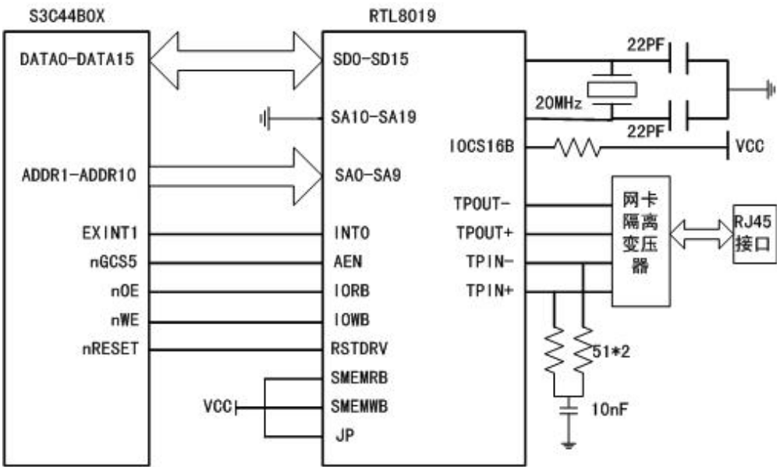
以太网模块的接口1
配置RTL8019：为了系统的精简，配置RTL8019为非即插即用模式。有着固定的中断，有着固定的端口地址。
以太网模块与处理器的接口电路：

Slide 123
以太网模块的接口2
寄存器地址映射：采用nGCS5作为以太网模块的地址使能位,将以太网卡映射在了系统的Bank5上，地址从0xa000000开始,由此，要在程序中定义RTL8019的寄存器地址。
编写RTL8019中的页面切换函数，热复位函数（硬件复位之后的一次热复位）和初始化函数（设置接收缓冲区的位置和以太网物理地址，初始化寄存器，设置中断的模式）。
通过RTL8019传输数据：数据的发送校验，总线数据包的碰撞检测与避免都由芯片自己完成的，只需要配置发送数据的物理层地址的源地址、目的地址、数据包类型以及发送的数据就可以进行数据发送。
在RTL8019的初始化程序中已经设置好了接收缓冲区的位置，并且配置好了中断的模式。当有一个正确的数据包到达的时候，RTL8019会产生一个中断信号，在ARM中断处理程序中，接收数据，数据的接收比较简单，即通过远端DMA把数据从RTL8019的RAM空间读回ARM中处理。

Slide 124
IIC接口概述
IIC总线： Inter－Integrated Circuit，双向，两线制，串行总线，由PHILIPS公司开发，用于连接微控制器及其外围设备。
起源： I2C 总线产生于80年代，最初为音频和视频设备开发。
应用场合：服务器管理，组件状态通信，例如管理员可对各个组件进行查询，以管理系统的配置或掌握组件的功能状态，如电源和系统风扇。可监控内存、硬盘、网络、系统温度等多个参数。
特点：简单性，有效性，多主控。
接口直接在组件之上，占用空间小，降低成本。
总线的长度可达25英尺，以10Kbps传输速率支持40个组件。
任何能够进行发送和接收的设备都可以成主控器 。一个主控能够控制信号的传输和时钟频率。当然，在任何时间点上只能有一个主控。

Slide 125
I2C总线的构成及信号类型
构成：数据线SDA，时钟SCL。
最高传送速率 100kbps。
各种I2C组件均并联在这条总线上，每个电路和模块都有唯一的地址。
信息传输过程中，I2C总线上并接的每一模块电路既是主控器（或被控器），又是发送器（或接收器），这取决于它所要完成的功能。
三种类型信号：
（1）开始信号：SCL=1时，SDA由高向低跳变。
（2）结束信号：SCL=0时，SDA由低向高跳变。
（3）应答信号：接收IC在接收到8bit数据后，向发送IC发出特定的低脉冲，表示已收到数据。
CPU向受控单元发出一个信号后，等待受控单元发出一个应答信号，接收到应答信号后，作出是否继续传递信号的判断。若未收到应答信号，判断为受控单元出现故障。

Slide 126
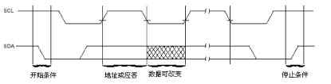
I2C总线基本操作
I2C规程运用主/从双向通讯。
发送器：发送数据到总线上。
接收器：从总线上接收数据。
主器件和从器件都可以工作于接收和发送状态。
总线必须由主器件（通常为微控制器）控制，主器件产生串行时钟（SCL）控制总线的传输方向，并产生起始和停止条件。
SDA线上的数据状态仅在SCL为低电平的期间才能改变，SCL为高电平的期间，SDA状态的改变被用来表示起始和停止条件。
SCL
SDA
开始条件 地址或应答 数据可改变 停止条件

Slide 127
I2C总线通用传输过程及格式
传输过程：主器件送出一个起始条件，起始条件后面的第一个字节是地址域，送出一个从地址。之后，传输的每个字节后面都有一个应答（ACK）位。
地址信息：1个字节，包括7位地址，1位传输方向指示位。第7位=0，写操作；第7位=1，读操作。
数据位发送顺序：先高后低。
SDA线上传输的每个字节长度都是8位，每次传输中，字节的数量没有限制。
应答信号：为了完成1个字节的传输操作，接收器应该在接收完1个字节之后发送ACK位到发送器，告诉发送器，已经收到了这个字节。
ACK脉冲信号在SCL线上第9个时钟处发出。（前面8个时钟完成1个字节的数据传输，SCL上的时钟都是由主器件产生的）。
当发送器要接收ACK脉冲时，应该释放SDA信号线，也就是将SDA置高。接收器在接收完前面8位数据后，将SDA拉低。发送器探测到SDA为低，就认为接收器成功接收了前面的8位数据。

Slide 128
S3C44B0X的IIC-BUS接口
S3C44B0X支持一个多主I2C-BUS串行接口。
主S3C44B0X能发送或接收串行数据到从设备，并遵守标准的IIC协议。
有如下操作模式：
主发送模式
主接收模式
从发送模式
从接收模式
涉及4个寄存器：
IIC-BUS控制寄存器IICCON
IIC-BUS控制/状态寄存器IICSTAT
IIC-BUS地址寄存器IICADD
IIC-BUS发送/接受数据移位寄存器IICDS

Slide 129
CAN总线概述
（1）CAN：控制器局域网。
（2）特点：
低成本，总线利用率高。
远距离的数据传输（长达1km）。
高速的数据传输速率（高达1Mb/s）。
可根据报文的ID决定接收或屏蔽该报文。
可靠的错误处理和检错机制。可自动重发。
报文不包含源地址或目标地址，仅用标志符来指示功能信息优先级。
（3）CAN总线的电气特性：
常用双绞线进行传输。
信号使用差分电压传送，两条信号线被称为CAN_H和CAN_L。
CAN_H和CAN_L静态时均是2.5V左右，此时状态表示为逻辑1，也可以叫做“隐性”；
用CAN_H比CAN_L高表示逻辑0，称为“显性”，此时，通常电压值为CAN_H=3.5V和CAN_L=1.5V。
当“显性”位和“隐性”位同时发送的时候，最后总线数值将为“显性”，这种特性，为CAN总线的仲裁奠定了基础。

Slide 130
CAN总线与同步串行接口SIO
S3C44B0X 的SIO能与各种类型的串行外设接口。
SIO模块能以一定的频率发送或接收8位串行数据。
时钟源：可以选择内部时钟或外部时钟。
SIO模块功能：
（1）8位数据缓冲（SIODAT）；
（2）12位的预定标器（SBRDR）；
（3）8位间隔计数器（ITVCNT）；
（4）时钟源选择逻辑；
（5）串行数据I/O脚（SIORXD和 SIOTXD）；
（6）外部时钟输入输出脚（SIOCK）；
（7）DMA运行模式。

Slide 131
SIO正常操作模式
操作模式：发送与接收同时进行，一个发送数据脚，一个接收数据脚，当一个字节写入SIODAT数据寄存器，如果SIO运行位设置和发送模式允许，则SIO开始发送数据。
对SIO模块编程的步骤：
①配置I/O脚(SIOTXD, SIOCLK, SIORXD)；
②设置SIOCON为适当的配置；
③设置串行I/O中断允许位；
④如果想发送数据，写数据到SIODAT；
⑤设置SIOCON[3]为1，开始数据移位操作；
⑥当数据移位操作完成时，SIO中断被请求和SIODAT接收到数据；
⑦返回第4步。

Slide 132
SIO DMA 发送
在自动运行模式（非握手模式）下，SIO等待直到发送的数据被外部目标设备读走，在每次8位数据发送后，SIO插入一个可编程的间隔周期。
DMA发送数据步骤：
①清DCNTZ为0,使SIO能请求DMA服务。除了SIOCON[1:0]必须为00外, 适当的配置SIO；
②适当的配置DMA；
③SIO被配置为DMA发送模式；
④SIO自动请求DMA服务；
⑤SIO发送数据；
⑥返回步骤4直到DMA计数为0；
⑦设置DCNTZ为1,停止SIO请求进一步的DMA服务。

Slide 133
SIO DMA 接收
DMA接收数据步骤：
①清DCNTZ为0,使SIO能请求DMA服务.除了SIOCON[1:0]必须为00外, 适当的配置SIO；
②适当的配置DMA；
③SIO被配置为DMA只接模式；
④设置SIOCON[3] (SIO 开始位)来开始接收操作；
⑤SIO在接收到8位数据后请求DMA服务；
⑥返回步骤5直到DMA计数为0；
⑦设置DCNTZ为1,停止SIO请求进一步的DMA服务。

Slide 134
SIO接口寄存器
1）SIO控制寄存器（SIOCON）:地址0x01D14000，可读写，初始值为0x00。
2）SIO 数据寄存器 (SIODAT)：8位，存放要发送数据或已接收的数据，地址0x01D14004，可读写， 初始值为 0x00。
3）SIO 波特率预定标器寄存器 (SBRDR)：确定SIO的波特率，12位，地址0x01D14008，可读写，初始值为0x00。
SIO的 波特率 = MCLK / 2 /( SBRDR寄存器的值 + 1)
4）SIO 间隔计数寄存器(IVTCNT)：8位，地址为0x01D1400C，可读写，初始值为0x00。自动运行模式下，每传送8位数据插入一个时间间隔：
时间间隔 = MCLK / 4/ ( IVTCNT +1)
5）SIO DMA请求控制寄存器(DCNTZ)：当SIO工作在DMA模式时，对应的DCNTZ必须为0，当DMA完成时，对应的DCNTZ设置为1。DCNTZ地址为0x01D14010，可读写，初始值为 0x00。

Slide 135
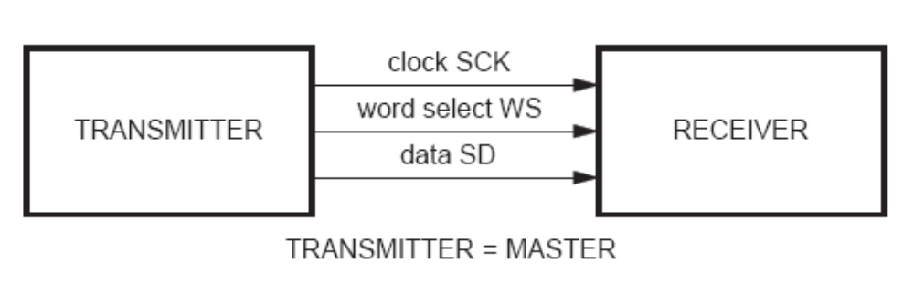
IIS总线概述
IIS：Inter-IC Sound bus，又称I2S，是菲利浦公司提出的串行数字音频总线协议。目前很多音频芯片和MCU都提供了对IIS的支持。
IIS主要针对数字音频处理技术和设备，例如便携CD机等。IIS将音频数据与时钟信号分离，避免由时钟带来的抖动问题，因此系统中不再需要消除抖动的器件。
IIS总线组成： 3根线，时分复用数据通道线(Serial Data)、字段选择线(声道选择) (Word Select)和时钟线(Continuous Serial Clock) 。

Slide 136
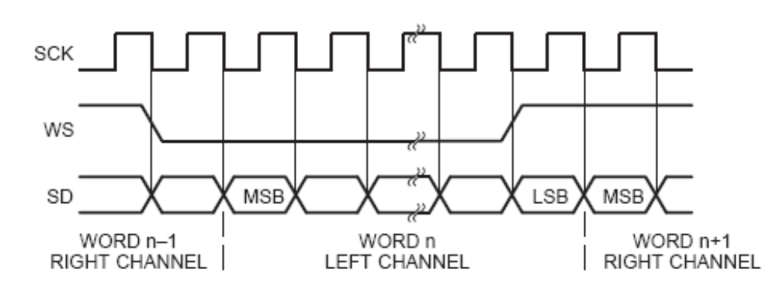
IIS总线接口的基本时序
WS信号指示左通道的数据将被传输。
SD信号线按高有效位MSB到底有效位LSB的顺序传送字长的音频数据。
MSB总在WS切换后的第一个时钟发送。如果数据长度不匹配，那么接收器和发送器将对其自动截取或填充。

Slide 137
S3C44B0X的IIS-BUS接口
在三星公司的ARM芯片中，为了实现全双工模式，使用了两条串行数据线，分别作为输入和输出。
IIS组成：四条线，串行数据输入（IISDI），串行数据输出IISDO),左/右通道选择（IISLRCK）,串行位时钟clock (IISCLK)。
主设备：产生IISLRCK和IISCLK信号的为主设备。
三种数据传输模式：
（1）正常传输模式：此模式基于FIFO寄存器。该模式下CPU将通过轮询方式访问FIFO寄存器，通过IISCON寄存器的第七位控制FIFO。
（2）DMA传输方式：是一种外部设备控制方式，发送和接收FIFO的存取由DMA控制器来实现，由FIFO准备好标志来自动请求DMA的服务。三星ARM中有4个DMA控制器，其中IIS与其他串行外设共用两个桥联DMA(BDMA)类型的DMA通道。
（3）发送和接收同时模式：该模式下，IIS数据线通过双通道BDMA同时接收和发送音频数据。

Slide 138
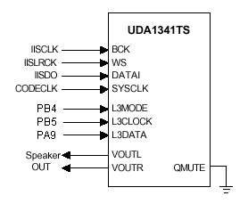
S3C44B0X的IIS-BUS寄存器
涉及5个寄存器：
IIS 控制寄存器IISCON
IIS 模式寄存器IISMOD
IIS 预定标器寄存器IISPSR
IIS FIFO控制寄存器IISFCON
IIS FIFO寄存器发送和接收FIFO的存取入口IISFIF
S3C44B0X IIS 接口能用来连接一个外部8/16位立体声声音CODEC（多媒体数字信号编解码器）。
UDA1341： Philips音频编码/解码芯片。
IIS和BDMA主要是对S3C44B0内部的一些寄存器做相应配置。
对1341的控制，主要通过GPA9为数据，GPB4为模式，GPB5为时钟，串行输入对1341进行设置。

Slide 139
S3C44BOX中断接口概述
S3C44BOX具有30个中断源，包括1个看门狗定时器,6个定时器,6个UART,8个外部,4个DMA,2个RTC,1个ADC,1个IIC和1个SIO共30个中断。
S3C44BOX内置的中断控制器可以接收来自30个中断源的请求。
S3C44B0X支持新的中断处理模式称为矢量中断模式。中断控制器的角色，就是响应来自FIQ(快速中断请求)或IRQ(普通中断请求)的中断，并请求内核对中断进行处理。
多个中断请求发生时，由硬件优先级逻辑确定应该有哪个中断得到服务，同时硬件逻辑使中断向量表的跳转指令加载到（0X18或0X1C）位置，在该位置执行跳转指令使程序跳到相应的中断服务线程，因此相对于传统的ARM的软件方法能够大大减少中断进入延时。
之所以被称为向量中断模式，是因为它不需要用程序判断中断源，通过硬件实现直接跳转到相应ISR。而非向量中断必须在中断服务程序中判断中断来源，进而跳转到不同的处理程序。

Slide 140
中断模式
ARM7TDMI的两种中断模式：FIQ和IRQ。
IRQ和FIQ的区别：
（1）对于FIQ，必须尽快处理事件并离开这个模式；
（2）IRQ可以被FIQ中断，但IRQ不能中断FIQ；
（3）为使FIQ更快，FIQ模式具有更多的私有寄存器。
程序状态寄存器PSR的F位和I位：
（1）PSR的F位=1，处理器不接受FIQ；
（2）PSR的I位=1，处理器不接受IRQ。
因此，为了使能相应中断机制，PSR的F位或I位必须被清0，同时中断屏蔽寄存器INTMSK的相应位也必须被清0。

Slide 141
中断请求寄存器INTPND
INTPND：指示某个中断请求是否还未被处理。
INTPND中被置位的中断位称为pending位。
Pending=1时，若PSR的I标志位或F标志位为0，中断服务程序就会被启动执行。
INTPND是只读寄存器，故要想清除pending位，需要对中断服务寄存器I_ISPC或F_ISPC的相应位写入1。
读取INTPND可以了解中断发生的情况，通过软件查询确定中断服务优先级。
INTPND中的26个位对应着每一个中断源。
某个中断产生时，INTPND中的相应位就会置1。
中断服务程序中，处理结束后须及时清除pending位，使系统能够及时再次响应该类型的中断。
中断请求可通过INTMSK屏蔽，但如果被屏蔽的中断发生，INTPND中的pending位仍然会置1。

Slide 142
INTMSK中断屏蔽寄存器
INTMSK =1，则与该位对应的中断响应被禁止。
INTMSK =0，则这个中断发生时将会被正常响应。
如果某个中断在INTMSK寄存器中的对应位为1，但是又有这个中断发生，则它的pending位还是会置位，只是不会自动转入中断服务程序。
如果全局屏蔽位被置1，那么，当任一中断发生时，中断pending位还是会置位，但是所有的中断都不会得到服务。

Slide 143
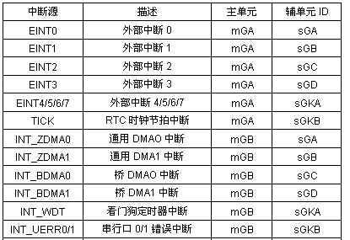
S3C44B0X中断源1
在30个中断源中有26个中断源提供给中断控制器，4个外部中断（EINT4/5/6/7）请求是通过“或”的形式合成为1个中断源送至中断控制器，两个UART错误中断（UERRORO/1）也是如此。

Slide 144
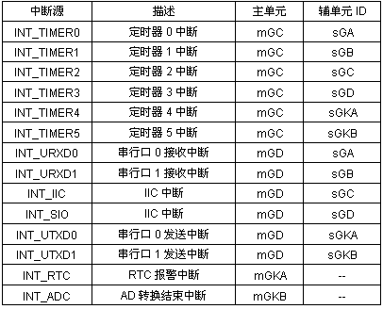
S3C44B0X中断源2
注意：EINT4，EINT5，EINT6和EINT7分享同一个中断请求源。中断服务程序ISR要通过读取EXTINTPND3~EXTINTPND0寄存器来区别这4个中断源，并在处理结束时通过将EXTINTPND3~EXTINTPND0中对应位写1来清除该位。

Slide 145
中断优先级产生模块
确定中断优先级方式：软件查询，硬件排队（矢量中断模式）。
IRQ中断请求有一个中断优先级产生模块，如果使用中断向量模式，并且中断源被配置为IRQ 中断，中断将被中断优先级产生模块处理。
中断优先级产生模块包括5个单元：1个主单元，4个从单元。
从单元：管理6个中断源，包括4个可编程优先级中断源sGA、sGB、sGC、sGD和2个固定优先级中断源sGKA、sGKB 。
主单元：管理4个可编程优先级从单元mGA、mGB、mGC、mGD和2个固定优先级中断源mGKA、mGKB 。其中，两个固定优先级中断源INT_RTC和INT_ADC（对应mGKA和mGKB ）在26个中断源中优先级最低，并且INT_RTC的优先级高于INT_ADC的优先级。

Slide 146
中断优先级
FIQ中断比IRQ中断具有更高的优先级。
从单元：sGA、sGB、sGC、sGD的优先级可编程，但总是高于sGKA和sGKB。 sGKA、sGKB 的优先级固定，并且sGKA的优先级高于sGKB。
主单元：mGA、mGB、mGC、mGD的优先级可编程，但总是高于mGKA、mGKB 。 mGKA、mGKB的优先级固定，并且mGKA的优先级高于mGKB。
如果编程确定mGA的优先级高于mGB ，那么mGA涉及的6个中断源中，优先级最低的中断源（也就是sGKB ），其中断优先级也要高于mGB涉及的6个中断源中优先级最高的中断源的中断优先级。
由于INT_RTC和INT_ADC对应mGKA和mGKB，所以，在26个中断源中， INT_ADC（ mGKB ）优先级最低，INT_RTC （ mGKA ）的优先级高于INT_ADC的优先级。
S3C44B0X中断优先级 ：
（1）FIQ→IRQ
（2）主单元（A、B、C、D可编程）→｛从单元（A、B、C、D可编程） →从单元KA →从单元KB ｝ →主单元KA →主单元KB

Slide 147
中断矢量地址
中断源
矢量地址
中断源
矢量地址
EINT0
0x00000020
INT_TIMER1
0x00000064
EINT1
0x00000024
INT_TIMER2
0x00000068
EINT2
0x00000028
INT_TIMER3
0x0000006c
EINT3
0x0000002c
INT_TIMER4
0x00000070
EINT4/5/6/7
0x00000030
INT_TIMER5
0x00000074
TICK
0x00000034
INT_URXD0
0x00000080
INT_ZDMA0
0x00000040
INT_URXD1
0x00000084
INT_ZDMA1
0x00000044
INT_IIC
0x00000088
INT_BDMA0
0x00000048
INT_SIO
0x0000008c
INT_BDMA1
0x0000004c
INT_UTXD0
0x00000090
INT_WDT
0x00000050
INT_UTXD1
0x00000094
INT_UERR0/1
0x00000054
NT_RTC
0x000000a0
INT_TIMER0
0x00000060
INT_ADC
0x000000c0

Slide 148
异常中断特定地址（第3章）
异常类型 | 工作模式 | 特定地址（低端） | 特定地址（高端） | 优先级
复位 | 管理模式 | 0x00000000 | 0xFFFF0000 | 1
未定义指令 | 未定义指令中止模式 | 0x00000004 | 0xFFFF0004 | 6
软件中断（SWI） | 管理模式 | 0x00000008 | 0xFFFF0008 | 6
指令预取中止 | 中止模式 | 0x0000000C | 0xFFFF000C | 5
数据访问中止 | 中止模式 | 0x00000010 | 0xFFFF0010 | 2
外部中断请求（IRQ） | 外部中断模式 | 0x00000018 | 0xFFFF0018 | 4
快速中断请求（FIQ） | 快速中断模式 | 0x0000001C | 0xFFFF001C | 3

Slide 149
关于S3C44B0X中断系统
中断向量表：ROM区，地址从0x00开始，其中0x00-0x1C为异常向量入口地址，0x20-0xC0为中断向量入口地址。
ARM7内核只有8个硬件中断入口（1个保留，7个异常向量， 0x00-0x1C ），对于众多的中断源，ARM7内核通过IRQ、FIQ的中断状态寄存器进行软件查询。
S3C44B0X有30个中断源，为了克服软件查询产生的中断延迟，加入了更多的中断向量表（0x20-0xC0）, 由S3C44B0X自己的中断控制器管理。
要使用这种方式，必须在中断模式寄存器INTMOD中设置每个中断源的模式为IRQ模式，且中断控制寄存器INTCON中使用向量中断模式。
“非向量中断”的中断过程：IRQ产生后，CPU自动到0x18地址取指，转到中断服务程序，软件查询中断源，转到相应处理程序。
“向量中断”的中断过程： IRQ产生后，从0x18地址取指令，同时，中断控制器自动产生分支指令，并加载到数据总线。中断控制器产生的分支指令机器码： 0xEA000000，硬件逻辑根据中断源提供向量地址（见向量地址表）。在各个中断源对应的中断向量地址中，存放跳转到相应中断服务程序的指令：0xEA000000+((<目标地址>-<向量地址>-0X8)>>2)

Slide 150
中断控制寄存器
在实际编程中，对中断控制寄存器进行读取和设置来实现对中断的响应和控制。
INTCON地址0x01E00000，可读写，初始值为0x07。
INTCON
位
描述
初始状态
保留
3
0
0
V
2
禁止/使能IRQ中断的“矢量中断模式”
0：矢量中断模式 1：非矢量中断模式
1
I
1
禁止/使能CPU响应IRQ中断请求
0：IRQ中断使能 1：IRQ中断禁止
1
F
0
禁止/使能CPU响应FIQ中断请求
0：FIQ中断使能 1：FIQ中断禁止
1

Slide 151
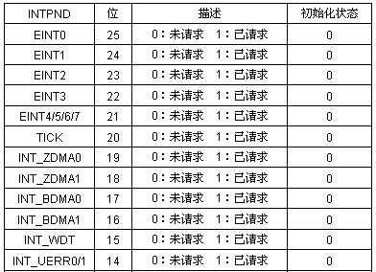
中断请求寄存器INTPND（1）
INTPND寄存器的地址为0x01E00004，用来指示中断请求状态 。

Slide 152
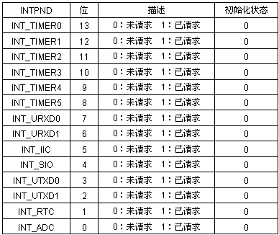
中断请求寄存器INTPND（2）

Slide 153
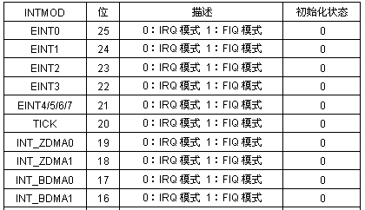
中断模式寄存器INTMOD（1）
INTMOD中的26位分别对应着每个中断源，如果INTMOD中的某个位设置为1，则ARM7TDM1内核将以FIQ（快速中断）模式操作那个中断；否则，将以IRQ（普通中断）模式操作。
INTMOD地址0x01E00008，可读写。

Slide 154
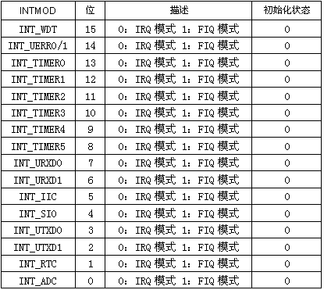
中断模式寄存器INTMOD（2）

Slide 155
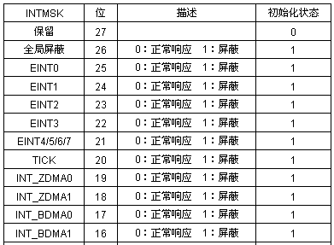
中断屏蔽寄存器INTMSK（1）
INTMSK地址0x01E0000C，可读写，用以确定哪个中断源被屏蔽，屏蔽的中断源将不被服务。

Slide 156
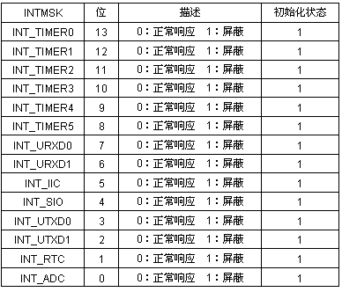
中断屏蔽寄存器INTMSK（2）

Slide 157
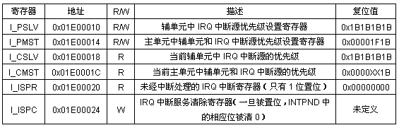
IRQ矢量模式寄存器
主优先级产生单元通过I_PMST寄存器决定4个辅单元和两个中断源之间的优先级。
两个中断源INT_RTC和INT_ADC在26个中断源中优先级是最低的。
如果几个中断请求同时发生，在I_ISPR寄存器中将其中具有最高优先级的中断源对应位置1。

Slide 158
IRQ/FIQ中断服务寄存器
对应着IRQ的I_ISPR和I_ISPC寄存器，在FIQ中断模式下，也有如表5-41所示的与中断服务相关的寄存器。
I_ISPC/F_ISPC不仅清除中断pending位（INTPND），也通知中断控制器中断服务程序（ISR）已经结束。
在某个中断的ISR结束时，与该中断相应的pending位必须被清零，要将INTPND的某一位清零，方法是往I_ISPC/F_ISPC的相应位写入1。
寄存器
地址
R/W
描述
复位值
F_ISPR
0x01E00038
R
未经中断处理的FIQ中断寄存器（只有1位置位）
0x00000000
F_ISPC
0x01E0003C
W
FIQ中断服务清除寄存器（一旦被置位，INTPND中的相应位被清0）
未定义

Slide 159
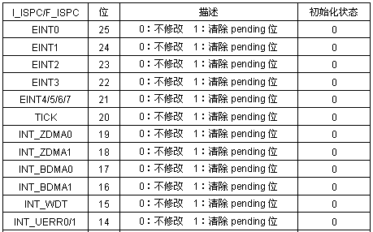
I_ISPC/F_ISPC寄存器（1）

Slide 160
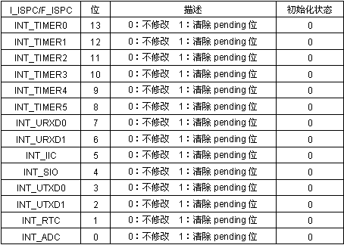
I_ISPC/F_ISPC寄存器（2）

Slide 161
外部中断控制寄存器EXTINT
外部中断控制寄存器EXTINT用来设置外部中断的触发模式 。
EXTINT
位
描述
EINT7
[30:28]
设置EINT7触发模式 000:低电平中断 001:高电平中断
01X:下降沿触发 10X:上升沿触发 11X边沿触发
EINT6
[26:24]
设置EINT6触发模式 000:低电平中断 001:高电平中断
01X:下降沿触发 10X:上升沿触发 11X边沿触发
EINT5
[22:20]
设置EINT5触发模式 000:低电平中断 001:高电平中断
01X:下降沿触发 10X:上升沿触发 11X边沿触发
EINT4
[18:16]
设置EINT4触发模式 000:低电平中断 001:高电平中断
01X:下降沿触发 10X:上升沿触发 11X边沿触发
EINT3
[14:12]
设置EINT3触发模式 000:低电平中断 001:高电平中断
01X:下降沿触发 10X:上升沿触发 11X边沿触发
EINT2
[10:8]
设置EINT2触发模式 000:低电平中断 001:高电平中断
01X:下降沿触发 10X:上升沿触发 11X边沿触发
EINT1
[6:4]
设置EINT1触发模式 000:低电平中断 001:高电平中断
01X:下降沿触发 10X:上升沿触发 11X边沿触发
EINT0
[2:0]
设置EINT0触发模式 000:低电平中断 001:高电平中断
01X:下降沿触发 10X:上升沿触发 11X边沿触发

Slide 162
外部中断请求寄存器EXTINTPND
EINT4、EINT5、EINT6和EINT7分享同一个中断请求源，因此，中断服务程序要通过读取EXTINTPND寄存器来区别这4个中断源。它们的中断处理程序（ISR）必须在处理结束时，通过将EXTINTPND中对应位写1来清除该位。
EXTINTPND
位
描述
EXTINTPNDO
0
如果中断发生在EINT4上，该位置1，同时INTPND21也置1
EXTINTPND1
1
如果中断发生在EINT5上，该位置1，同时INTPND21也置1
EXTINTPND2
2
如果中断发生在EINT6上，该位置1，同时INTPND21也置1
EXTINTPND3
3
如果中断发生在EINT7上，该位置1，同时INTPND21也置1

Slide 163
外部中断的应用
例：有4个按键直接与EXINT4-7引脚相连，配置好I/O口工作在外部中断模式下后，通过按下某个按键来触发中断。
I/O口设置
（1）对PG口的工作模式进行设置，让PG4~PG7工作在外部中断输入状态。因此，将PG口设置在功能3模式下，采用语句：
rPCONG = 11 11 11 11 xx xx xx xxB；
（2）采用内部上拉，语句为：
rPUPG = 0000xxxxB；

Slide 164
外部中断触发模式设置
利用外部中断控制寄存器EXTINT来设置外部中断的触发模式。
采用电平触发容易引起重复触发，通常采用下降沿或上升沿触发。
不同触发方式的语句如下：
（1）采用下降沿触发时：
rEXTINT=01x 01x 01x 01x xxx xxx xxx xxxB;
（2）采用上升沿触发时：
rEXTINT=10x 10x 10x 10x xxx xxx xxx xxxB;
（3）采用边沿触发时：
rEXTINT=11x 11x 11x 11x xxx xxx xxx xxxB;
（4）采用低电平触发时：
rEXTINT=000 000 000 000 xxx xxx xxx xxxB;

Slide 165
中断寄存器设置
将EINT4~EINT7设置为IRQ中断模式的语句为：
rINTCON=0x5 ;
//非矢量中断模式，禁止FIQ中断，使能IRQ中断
开启中断：
rINTMSK= ~(BIT_GLOBAL|BIT_EINT4567)。

Slide 166
主程序参考示例（1）
volatile char which_int＝0;
void Test_Eint(void)
{
rINTCON=0x5； //禁止FIQ,使能IRQ
pISR_EINT4567=(int)Eint4567lsr; //修改中断处理函数指针
Uart_Printf("选择触发方式;\n"
1."下降沿触发\n"
2."上升沿触发\n"
3."边沿触发\n"
4."低电平触发\n");
rPCONG=11 11 11 11 xx xx xx xxB; //工作在外部中断功能状态
rPUPG 0000xxxxB; //内部上拉使能

Slide 167
主程序参考示例（2）
switch (Uart_Getch())
{
case '1':
rEXTINT=01x 01x 01x 01x xxx xxx xxx xxxB; //下降沿触发
break;
case '2':
rEXTINT=10x 10x 10x 10x xxx xxx xxx xxxB;//上升沿触发
break;
case '3':
rEXTINT=11x 11x 11x 11x xxx xxx xxx xxxB; //边沿触发
break;
case '4':
rEXTINT=000 000 000 000 xxx xxx xxx xxxB; //低电平触发
break;
default:
return;
}
Uart_Printf ("请按中断键＼n");
RINTMSK = ~(BIT_GLOBAL|BIT_EINT4567); //中断使能

Slide 168
主程序参考示例（3）
While(!which_int);
switch (which_int)
{
case 1:
Uart_Printf("外部中断4发生了\n")；
break;
case 2：
Uart_Printf("外部中断5发生了\n");
break;
case 4:
Uart_Printf("外部中断6发生了\n")；
break;
case 8:
Uart_Printf("外部中断7发生了\n")；
break;
default:
break;
}

Slide 169
主程序参考示例（4）
rINTMSK= BIT_GLOBAL; //禁止中断
which_int=0;
rINTCON=0x5;
}
中断处理程序参考示例如下：
void irq_Eint4567lsr(void)
{
which_int = rEXTINTPND;
rEXTINTPND = 0x0f; //清除EXTINTPND寄存器
rl_lSPC= BIT_EINT4567; //清除pending_bit
Delay(1000); //延时消抖
}

Slide 170
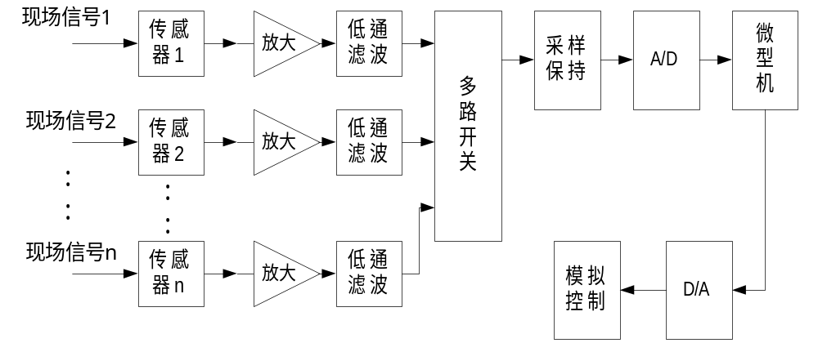
A/D（模/数）转换概述
模／数转换器：把电模拟量转换成为数字量的电路。
微机与控制系统的接口框图：

Slide 171
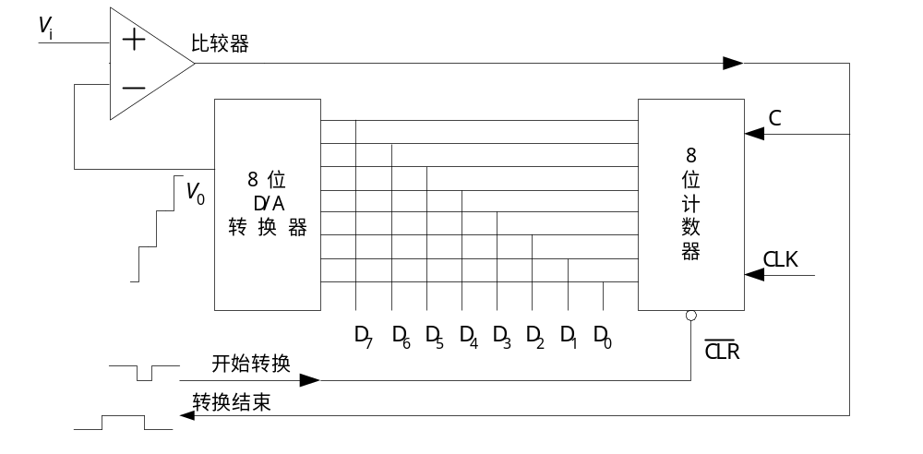
计数式A/D转换法

Slide 172
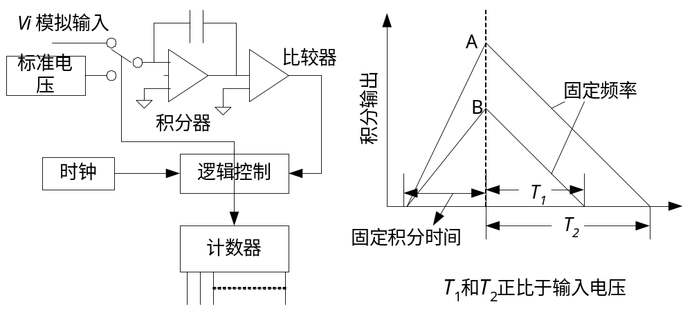
双积分式A/D转换法

Slide 173
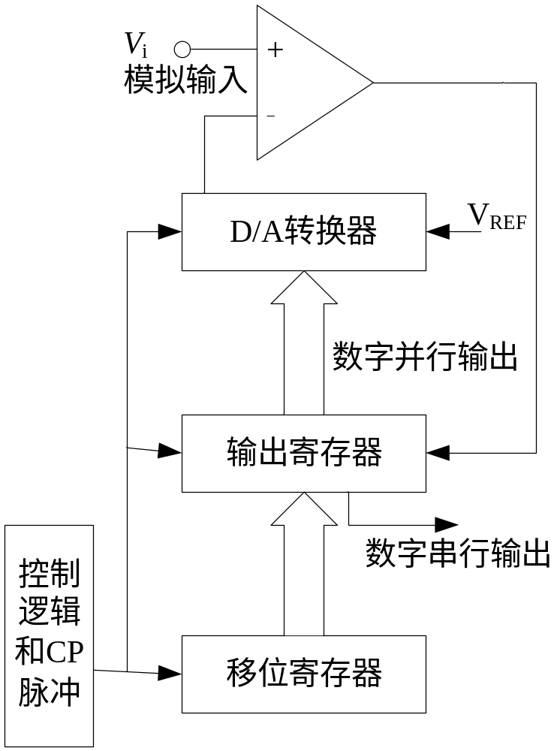
逐次逼近式A/D转换法

Slide 174
A/D转换的重要指标
1.分辨率：反映A/D转换器对输入微小变化响应的能力，通常用数字输出最低位(LSB)所对应的摸拟输入的电平值表示。
2.精度:
绝对精度：在一个转换器中，对应于一个数字量的实际模拟输入电压和理想的模拟输入电压之差并非是一个常数。我们把它们之间的差的最大值，定义为“绝对精度”。
相对精度：相对精度是指整个转换范围内，任一数字量所对应的模拟输入量的实际值与理论值之差，用模拟电压满量程的百分比表示。
3.转换时间:指完成一次A/D转换所需的时间，即由发出启动转换命令信号到转换结束信号开始有效的时间间隔。转换时间的倒数称为转换速率。
4.量程:量程是指所能转换的摸拟输入电压范围，分单极性、双极性两种类型。例如，单极性 量程为0～+5V，0～+10V；双极性 量程为-5～+5V，-10～+10V。

Slide 175
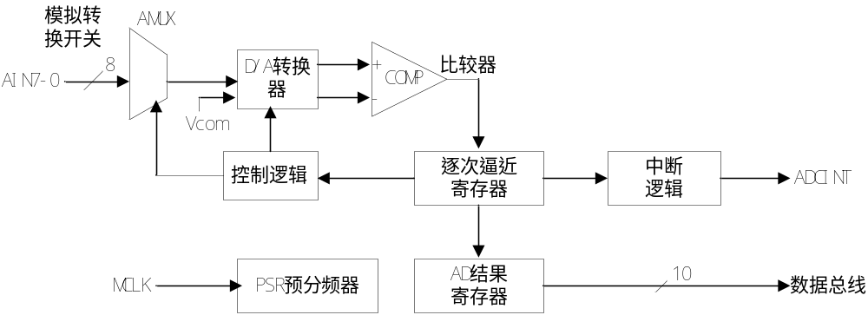
S3C440BX内部自带的A/D转换器
S3C440BX自带一个８路10位A/D转换器，可以通过软件设置为Sleep摸式，节电减少功率损失，非线性度为正负1位.
转换时间：如果系统时钟为66MHz，比例值为9，则
66MHz/2 (9+1)/16（完成转换至少需要16个时钟周期）=206.25kHz（相当于4.85µs）
引脚功能：AIN[7:0]为8路模拟输入；AREFT为参考正电压，AREFB为参考负电压，AVCOM为模拟公共参考电压。
输入满刻度电压：2.5V，因此，ADC的最小分辨输入电压为2.5 V/210 = 2.4mV。

Slide 176
A/D转换控制寄存器ADCCON
ADCCON地址0x01D40000（在小模式下，以字、半字、字符单位存取）、0x01D40002（在大模式下，以半字单位存取）、0x01D40003（在大模式下，以字符单位存取），可读写，初始值为0x20。
ADCCON
位
描述
初始状态
标志
6
ADC状态标志（只读）
0：正在进行A/D转换 1：A/D转换结束
0
睡眠
5
系统省电模式
0：正常模式，1：睡眠模式
1
输入选择
[4：2]
时钟源选择
OOO:AINO 001：AIN1 Ol0:AIN2 011:AIN3
100:AIN4 101：AIN5 110:AIN6 111:AIN7
000
读启动
1
通过读操作启动A/D转换
0：禁止通过读操作启动转换
1：使能通过读操作启动转换
0
使能启动
0
通过使能操作启动A/D转换,如果读启动位置1，则该位无效 0：无操作
1:A/D转换启动，启动后该位被清零
0

Slide 177
A/D转换预分频寄存器ADCPSR
ADCPSR地址0x01D40004（在小模式下，以字、半字、字符单位存取)、0x01D40006（在大模式下，以半字单位存取）、0x01D40007（在大模式下，以字符单位存取），可读写，初始值为0x00。
ADCPSR
位
描述
初始状态
预分频值
[7：0]
预分频值（0-255），除数=2×（预分频值+1）
A/D转换时，时钟频率=2×(预分频值＋1)×16
0x00
A/D转换数据寄存器ADCDAT地址0x01D40008（在小模式下，以字、半字、字符单位存取）、0x01D4000A（在大模式下，以半字单位存取）、0x01D4000B（在大模式下，以字符单位存取），可读写，初始值为0x00。

Slide 178
数/模转换器的工作原理
主要功能：将数字量转换为模拟量。
数字量是由若干数位构成的，每个数位都有一定的权。
所谓把一个数字量变为模拟量，就是把每一位上的代码按照权转换为对应的模拟量，再把各位所对应的模拟量相加，所得到各位模拟量的和便是数字量所对应的模拟量。
在集成电路中，通常采用Ｔ型网络实现将数字量转换为模拟电流，然后再用运算放大器完成模拟电流到模拟电压的转换。
一个数字量转换为模拟电压，需要两个环节：
（1）由D/A转换器把数字量转换为模拟电流。
（2）由运算放大器将模拟电流转换为模拟电压。

Slide 179
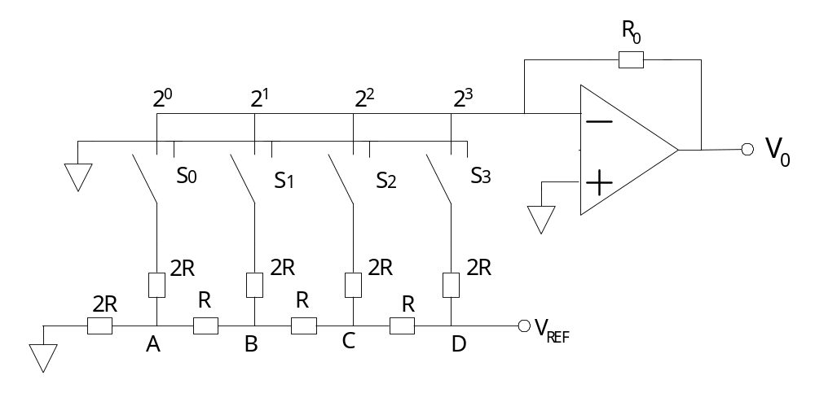
T型电阻解码网络

Slide 180
数/模转换器的分类
1.电压输出型（如TLC5620）
虽有直接从电阻阵列输出电压的，但一般采用内置输出放大器以低阻抗输出。
直接输出电压的器件仅用于高阻抗负载，由于无输出放大器部分的延迟，故常作为高速D/A转换器使用。
2.电流输出型(如THS5661A)
很少直接利用电流输出，大多外接电流-电压转换电路得到电压输出。
当外接运算放大器进行电流电压转换时，电路构成基本上与内置放大器的电压输出型相同，这时由于在D/A转换器的电流建立时间上加入了达算放入器的延迟，使响应变慢。
3.乘算型（如AD7533）
在基准电压输入上加交流信号的，能得到数字输入和基准电压输入相乘的结果而输出，称为乘算型D/A转换器。
乘算型D/A转换器一般不仅可以进行乘法运算，而且可以作为使输入信号数字化地衰减的衰减器及对输入信号进行调制的调制器使用。

Slide 181
D/A转换器的主要指标
分辩率：最小模拟输出量（对应数字量仅最低位为‘1’）与最大量（对应数字量所有有效位为‘1’）之比。
建立时间：是将一个数字量转换为稳定模拟信号所需的时间，也可以认为是转换时间。DA中常用建立时间来描述其速度，而不是AD中常用的转换速率。一般地，电流输出DA建立时间较短，电压输出DA则较长。

Slide 182
JTAG概述
JTAG是Joint Test Action Group的缩写，是IEEE 1149.1标准。
使用JTAG的优点：JTAG的建立使得集成电路固定在PCB上，只通过边界扫描便可以被测试。
在ARM7TDMI处理器中，可以通过JTAG直接控制ARM的内部总线、I/O口等信息，从而达到调试的目的。

Slide 183
边界扫描
JTAG 调试中，边界扫描（Boundary-Scan）是一个很重要的概念。
边界扫描基本思想：在靠近芯片的输入输出管脚上增加一个移位寄存器单元。因为这些移位寄存器单元都分布在芯片的边界上（周围），所以被称为边界扫描寄存器（Boundary-Scan Register Cell）。
当芯片处于调试状态时，这些边界扫描寄存器可以将芯片和外围的输入输出隔离。
通过这些边界扫描寄存器单元，可以实现对芯片输入输出信号的观察和控制。在正常运行状态下，这些边界扫描寄存器对芯片来说是透明的。
芯片输入输出管脚上的边界扫描（移位）寄存器单元可以相互连接起来，在芯片的周围形成一个边界扫描链（Boundary-Scan Chain）。一般的芯片都会提供几条独立的边界扫描链，用来实现完整的测试功能。
边界扫描链可以串行的输入和输出，通过相应的时钟信号和控制信号，就可以方便的观察和控制处在调试状态下的芯片。

Slide 184
TAP （TEST ACCESS PORT）
在IEEE 1149.1 标准里面，寄存器被分为两大类：数据寄存器(DR-Data Register)和指令寄存器(IR-Instruction Register)。边界扫描链属于数据寄存器中很重要的一种。
边界扫描链：用来实现对芯片的输入输出的观察和控制。
指令寄存器：用来实现对数据寄存器的控制，例如：在芯片提供的所有边界扫描链中，选择一条指定的边界扫描链作为当前的目标扫描链，并作为访问对象。
TAP ：一个通用的端口，通过TAP 可以访问芯片提供的所有数据寄存器（DR）和指令寄存器（IR）。
对TAP 的控制通过TAP Controller 来完成。
TAP 包括5 个信号：TCK、TMS、TDI、TDO 和TRST。

Slide 185
JTAG 接口的主要信号
（1）Test Clock Input (TCK)
为TAP 的操作提供一个独立的、基本的时钟信号，TAP 的所有操作都是通过这个时钟信号来驱动的。
（2）Test Mode Selection Input (TMS)
控制TAP 状态机的转换。通过TMS ，可以控制TAP 在不同的状态间相互转换。TMS 信号在TCK 的上升沿有效。
（3）Test Data Input (TDI)
数据输入。所有要输入到特定寄存器的数据都是通过TDI 接口一位一位串行输入的（由TCK 驱动）。
（4）Test Data Output (TDO)
数据输出。所有要从特定的寄存器中输出的数据都是通过TDO 接口一位一位串行输出的（由TCK 驱动）。
（5）Test Reset Input (TRST)
复位（初始化）。
＊＊＊通过TAP 接口，对DR进行访问的一般过程是：
1）通过IR，选定一个需要访问的数据寄存器；
2）把选定的数据寄存器连接到TDI 和TDO 之间；
3）由TCK 驱动，通过TDI，把需要的数据输入到选定的数据寄存器中；并把选定的数据寄存器中的数据通过TDO 读出。

Slide 186
TAP 主要状态
TAP有16 个状态，状态的转换由TMS 控制。
Test-Logic Reset：系统上电后，TAP Controller 自动进入该状态。在该状态下，测试部分的逻辑电路全部被禁用。
Run-Test/Idle：在不同操作间的一个中间状态。这个状态下的动作取决于当前指令寄存器中的指令。
Select-DR-Scan：临时的中间状态。
Capture-DR：在TCK 上升沿，芯片输出管脚上的信号将被“捕获”到与之对应的数据寄存器的各个单元中去。
Shift-DR：由TCK 驱动，每一个时钟周期，被连接在TDI 和TDO 之间的数据寄存器将从TDI 接收一位数据，同时通过TDO 输出一位数据。
Update-DR：由TCK 上升沿驱动，数据寄存器当中的数据将被加载到相应的芯片管脚上去，用以驱动芯片。
Select-IR-Scan：临时的中间状态。
Capture-IR：一个特定的逻辑序列装载到指令寄存器中。
Shift-IR：与Shift-DR类似，对应指令寄存器。
Update-IR：新指令将被用来更新指令寄存器。

Slide 187
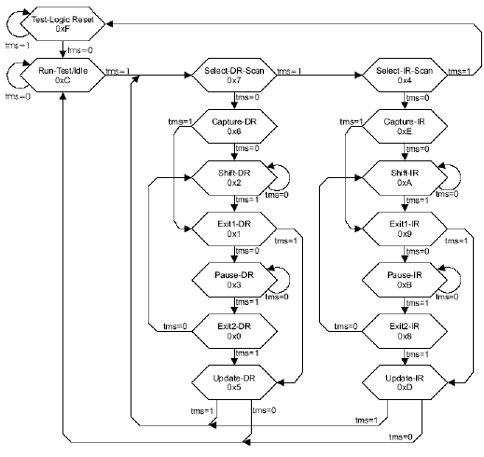
TAP 状态机

Slide 188
JTAG链的工作过程
步骤一：JTAG处于挂起状态，JTAG的扫描单元并不影响设备信号的输入输出。
步骤二：在JTAG状态机的Capture-DR状态，把IO口上的数据捕获到JTAG扫描单元的移位寄存器上。
步骤三：在JTAG状态机的Shift-DR状态，TCK的一次跳变，把数据从TDI移位到JTAG移位寄存器的高位上，并从TDO输出移位寄存器的低位(就是O₃的数据)。
步骤四：经过6个TCK的时钟可以把整个捕获到的JTAG链的移位寄存器上的数据移出，并且，把新的数据移入JTAG链。
步骤五：在JTAG状态机的Update—DR状态，可以把新的数据锁定到设备的输入或者输出I/O口上，从而完成了一次JTAG的数据更新。

Slide 189
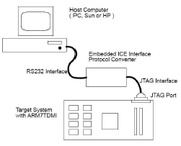
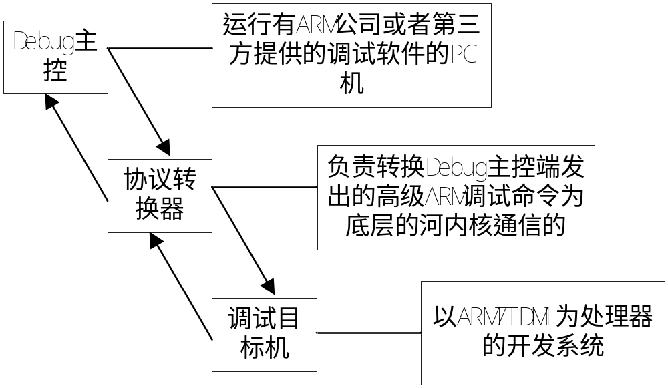
ARM7TDMI的JTAG调试结构
一个调试系统一般包括三个部分：
（1）调试主机
（2）协议转换器
（3）调试目标

Slide 190
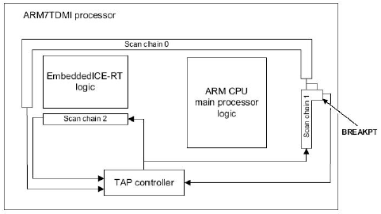
ARM7TDMI 处理器的结构框图
ARM7TDMI 处理器主要包括三大部分：
ARM CPU Main Processor Logic：包括对调试的硬件支持。
Embedded ICE-RT Logic：包括一组寄存器和比较器，用来产生调试异常、设置断点和观察点。
TAP Controller：通过JTAG 接口来控制和操作扫描链。

Slide 191
JTAG扫描链
ARM7TDMI的JTAG宏单元(Macrocell)主要包括3条JTAG扫描链(Scan Chain) 和一个JTAG的控制TAP状态机。
Scan Chain 0：可以访问ARM7TDMI 内核的外围电路，包括数据总线。该扫描链长度为113 位，具体包括：数据总线的0-31 位，内核控制信号，地址总线的31-0 位，EmbeddedICE-RT 的控制信号。
Scan Chain 1：扫描链1是扫描链0 的子集，长度为33 位，具体包括：数据总线的0-31 位、BREAKPT信号。扫描链1 比扫描链0 的长度短了很多，通过扫描链1 可以更快的插入指令或者是数据到ARM7TDMI 的内部。
Scan Chain 2：扫描链2 长度为38 位，该扫描链是专门用来访问EmbeddedICE-RT 内部的寄存器。通过访问EmbeddedICE-RT 的内部寄存器，可以让ARM7TDMI 进入调试状态、设置断点、设置观察点。

Slide 192
ARM7TDMI中通过JTAG对外设的访问
JTAG可以对ARM的内核进行控制，从而实现对外围设备的读写。
通常，在ARM7TDMI处理器中，JTAG对ARM外围设备的访问是通过对JTAG扫描链1的控制实现的。
ARM7TDMI中JTAG扫描链1有33个移位寄存器。其中前32位和ARM总线上的数据相连，第33位是ARM内核的—个控制信号。
当第33位是0时，表示ARM内核在执行下一条指令的时候，是在Debug模式下运行；
当第33位是1时，表示ARM内核在执行下一条指令的时候，是在System模式下运行。

Slide 193
复习题
1．S3C44B0X具有多少通用I/O口？它们具有哪些功能？
2．简述矩阵式键盘线扫描检测法的工作原理。
3．简述电阻型触摸屏检测坐标值的原理。
4．S3C44B0X内部LCD控制器支持RGB像素点字节的数据格式是什么？
5．S3C44B0X的UART接口具有哪些功能特性？
6．假设要将S3C44B0X的UART1设置为：波特率9600b/s，7位数据位，2个停止位，1位奇偶校验位，并采用流控制工作，该如何设置？给出完成该设置功能的代码段。
7．CAN总线通信最少需要几根线？
8．S3C44B0X的A/D转换器的类型是什么？共具有几路？与ADC相关的寄存器有哪些？它们的作用分别是什么？
9．A/D转换器分为哪儿类？各有什么优缺点？
10．什么是JTAG？它有哪些特点？

Slide 194
课堂作业（二）
简述指令SWI、STM、MOV、MVN的含义
SWI:用于产生软件中断，以使用户程序调用操作系统的系统例程。
STM:将各个寄存器的值存入一片连续的内存单元中
MOV:数据传送指令
MVN:数据取反传送指令
2.假设R0的内容为0x8000，寄存器R1，R2内容分别为0x10和0x20，存储器内容为空。执行下述指令以后，说明存储器及寄存器的内容如何变化？
STMIB R0! ,{R1,R2}
LDMIA R0!,{R1,R2}

Slide 195
课堂作业（二）
0
X
8008
0
X
8004
R
13
ox20
R
2
0
X
8000
XX
0
X
8000
0
X
799c
0x10
R
1
0
X
7998
初始状态
0
X
8008
ox20
0
X
8004
0x10
R
13
ox20
R
2
XX
0
X
8000
XX
0
X
8000
0
X
799c
0x10
R
1
0
X
7998
执行完 STMIB R0! ,{R1,R2}
0
X
8008
ox20
0
X
8004
0x10
R
13
0x10
R
2
0
X
8000
XX
0
X
8000
XX
0
X
799c
R
1
0
X
7998
执行完 LDMIA R0!,{R1,R2}

Slide 196
课堂作业（二）
如何定义一个宏，宏和子程序的区别是什么？
使用宏定义伪指令： MACRO和MEND
宏指令可以重复使用，与子程序有些类似，子程序可以节省存储空间，提供模块化的程序设计。但是使用子程序结构时需要保存/恢复现场，从而增加了系统的开销。
ADR和ADRL伪指令都是将基于PC的地址值或基于寄存器的地址值读取到寄存器中，二者的区别是什么？LDR伪指令的作用是什么？其主要用途是什么？
ADR 小范围地址读取
ADRL 中等范围地址读取，类似于ADR， 但比ADR读取更大范围的地址。
LDR 大范围地址读取，加载32位的立即数或一个地址值到目标寄存器Rd。

Slide 197
课堂作业（二）
C语言调用汇编程序时，使用哪些寄存器用来传递参数？
如果函数有4个参数，则将分别用r0 、r1、r2和r3来传递，如果参数多于4个，则多余的参数将被压入堆栈。
请回答下述缩写的中英文含义：
MIPS IrDA UART JTAG PLL
MIPS：Million Instructions Per Second的缩写，每秒处理的百万级的机器语言指令数。
IrDA： Infrared Data Association红外数据协会
UART： Universal Asynchronous Receiver/Transmitter )通用异步收发器
JTAG： Joint Test Action Group缩写，是IEEE的标准规范
PLL： Phase-Locked Loop（锁相环）的缩写

Slide 198



请同学们认真复习
本章结束

